Slide 1



GÉNERO Y JUSTICIA TRANSICIONAL:
GENERALIDADES
Financiado por la Unión Europea
Notes:
Esta presentación fue elaborada como parte de la serie, “Género y justicia transicional: Una serie de capacitación,” por el Centro Internacional para la Justicia Transicional (ICTJ). Los módulos se elaboraron con el apoyo financiero de la Unión Europea. Su contenido es responsabilidad exclusiva del ICTJ y no refleja necesariamente las opiniones de ONU Mujeres ni de la Unión Europea. Octubre de 2018.

Slide 2
Introducción
Las experiencias de las mujeres y víctimas de las violaciones basadas en el género no se abordaron adecuadamente, ni han tenido las mujeres suficiente representación en las medidas de rendición de cuentas, reconocimiento y reforma.
Deficiencias:
subregistro de ciertas violaciones;
políticas y procedimientos que dificultan la participación de las mujeres en procesos de justicia transicional o el acceso a sus beneficios;
hallazgos que reflejan solo una comprensión parcial de todas las consecuencias de las violaciones;
subrepresentación de delitos sexuales y de género en el marco de los procesos penales.
© ICTJ 2018

Slide 3
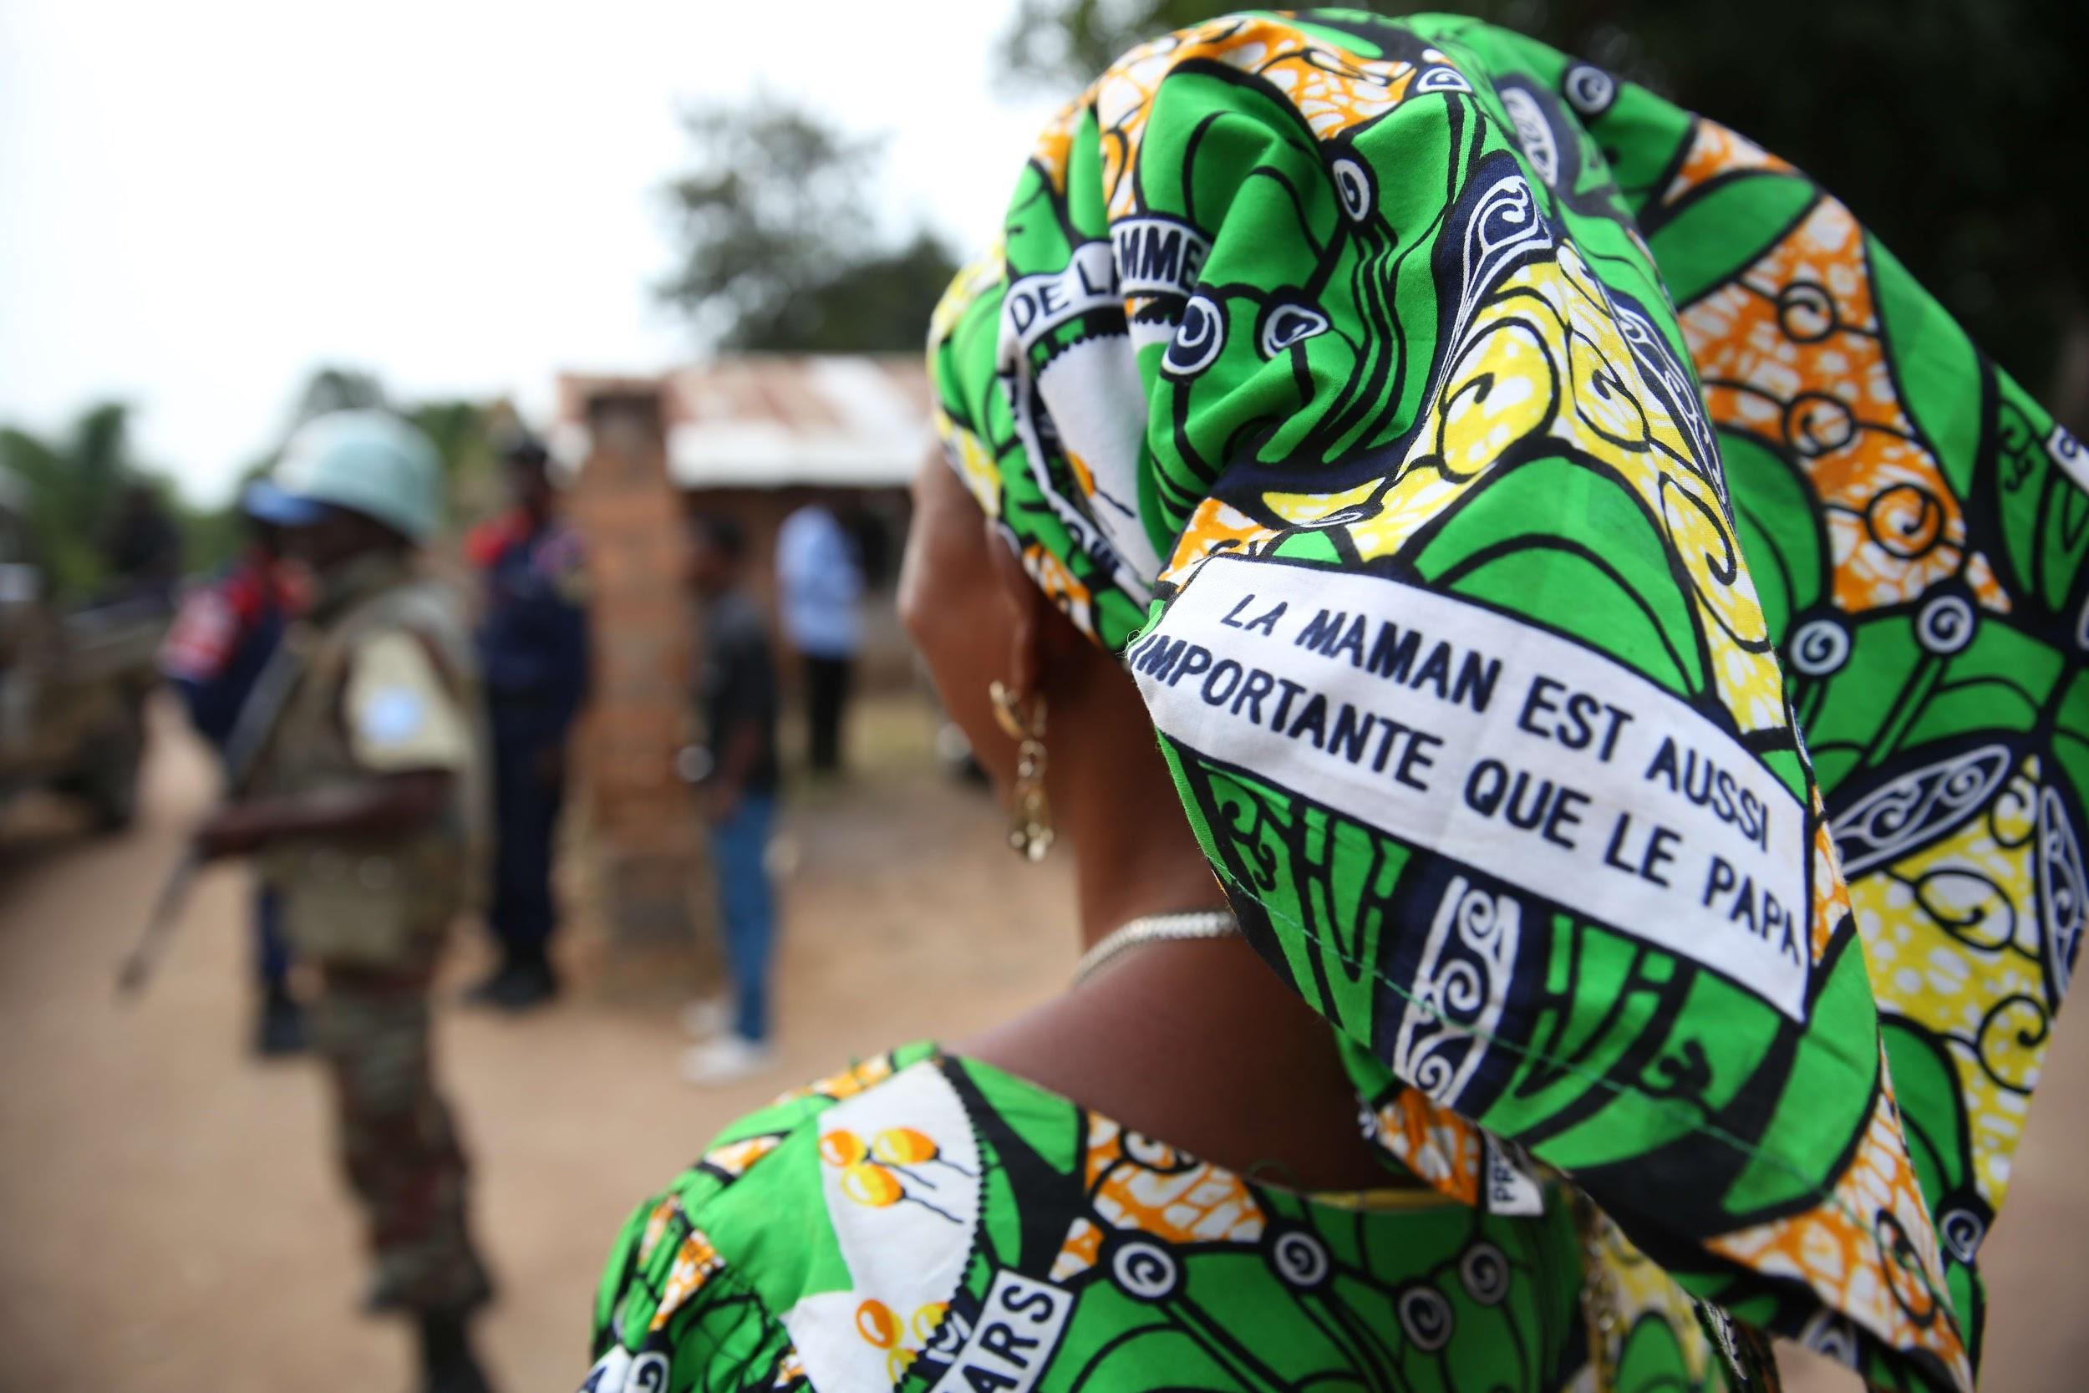
Insuficiente comprensión y conocimiento para ejecutar las medidas de justicia transicional de forma que fomenten la participación de las mujeres y aborden adecuadamente las violaciones basadas en género y las consecuencias de las violaciones a los derechos humanos según el género.
© ICTJ 2018
Notes:
Imagen: Mujer congoleña defiende y promueve los derechos de la mujer con un mensaje impreso en su pagne (vestido largo con un pañuelo haciendo juego). (MONUSCO/Abel Kavanagh)

Slide 4
Sin la fuerte participación de las mujeres y una sólida comprensión de cómo y cuándo las violaciones afectaron de modo diferente a mujeres y hombres,
es imposible que los procesos de justicia transicional
ayuden a forjar una sociedad más justa
para todas las personas.
© ICTJ 2018

Slide 5
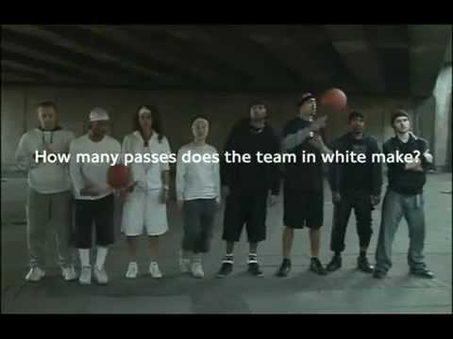
© ICTJ 2018
Notes:
Mostrar video [en inglés]

Slide 6
2. ¿Cuáles son los objetivos de la justicia
transicional?
La rendición de cuentas
La dignidad de las víctimas
La verdad
El reconocimiento
La reforma
© ICTJ 2018

Slide 7
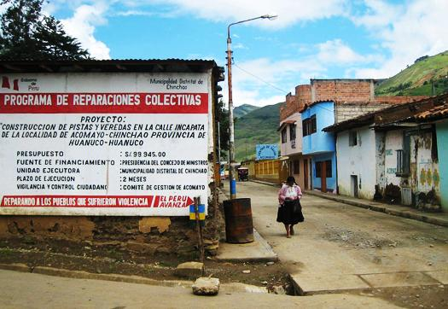
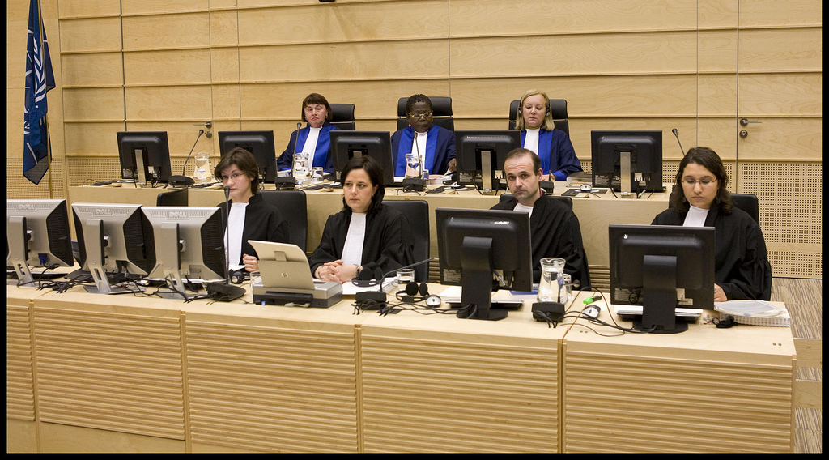
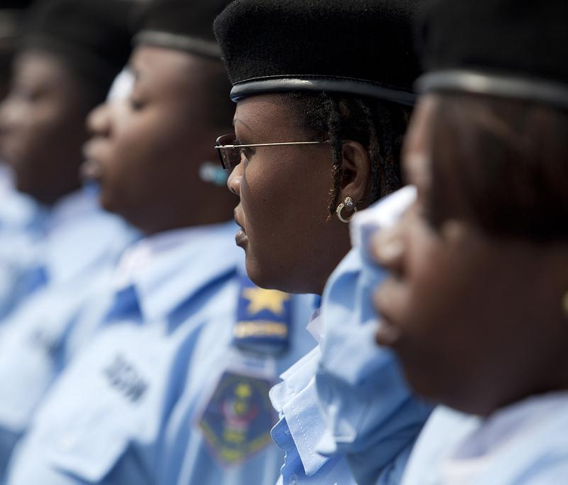
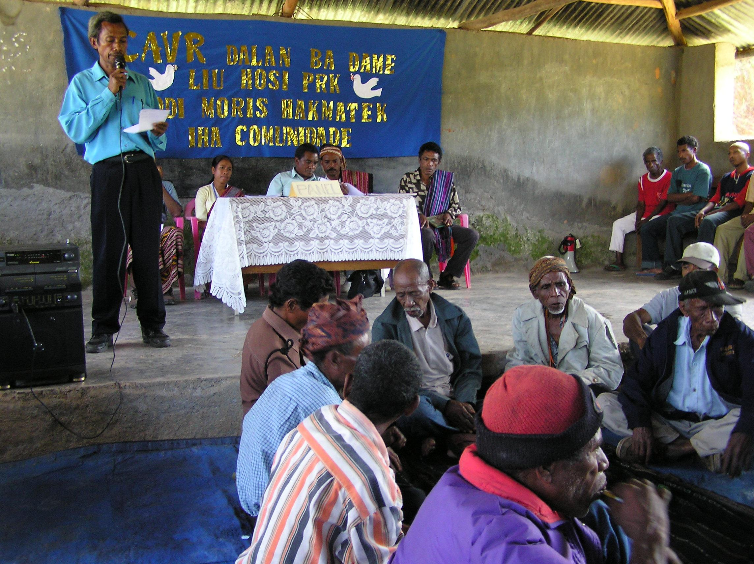
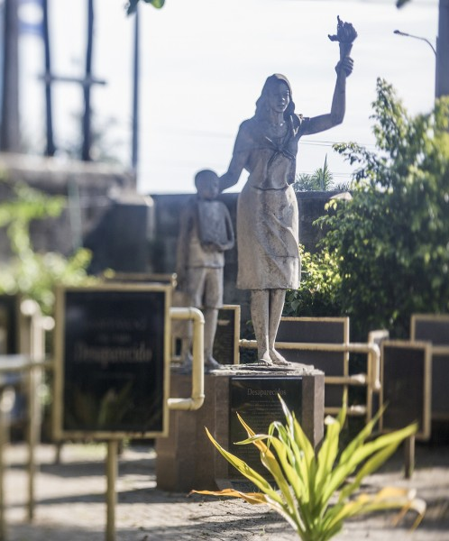
Respuestas de la justicia transicional
© ICTJ 2018
Notes:
Imágenes:
Comparecencia inicial de Mathieu Ngudjolo Chui en la Corte Penal Internacional, La Haya, 11 de febrero de 2008 (CPI / Marco Okhuizen)
Programa de reparaciones colectivas en Perú (ICTJ/Cristian Correa)
Reunión comunitaria de la Comisión de la Recepción, Verdad y Reconciliación (CAVR) en Timor Oriental (ICTJ)
Mujeres oficiales de la Dirección General de Migraciones (DGM) en el desfile del Día Internacional de la Mujer en Goma, el 8 de marzo de 2012 (MONUSCO/Sylvain Liechti)
Memorial dedicado a los desaparecidos en Manila, Filipinas (Ivan Sarenas)

Slide 8
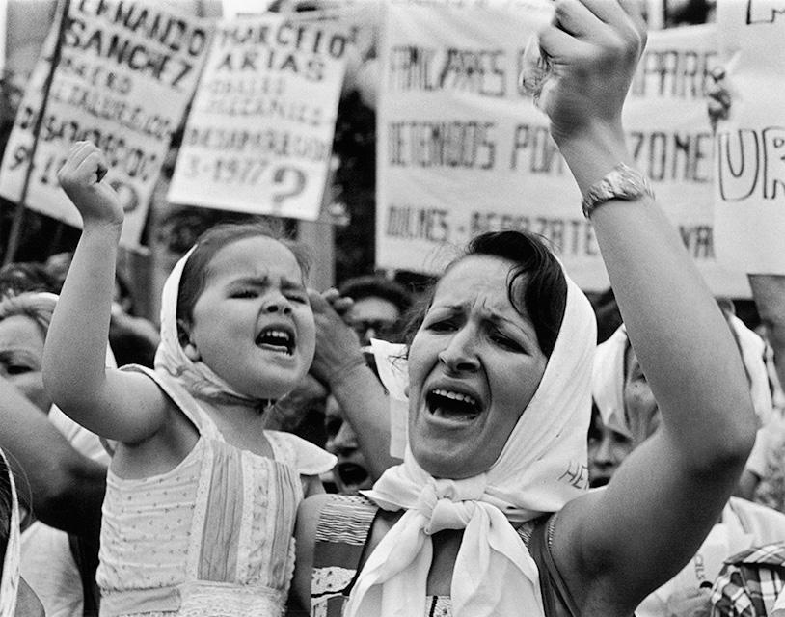
3. Evolución de la justicia transicional
Los años ochenta: América Latina
© ICTJ 2018
Notes:
Imagen: Madre e hija se manifiestan en Buenos Aires, Argentina, exigiendo la verdad sobre los desaparecidos en 1982. (Wikimedia Commons/Adriana Lestido)

Slide 9
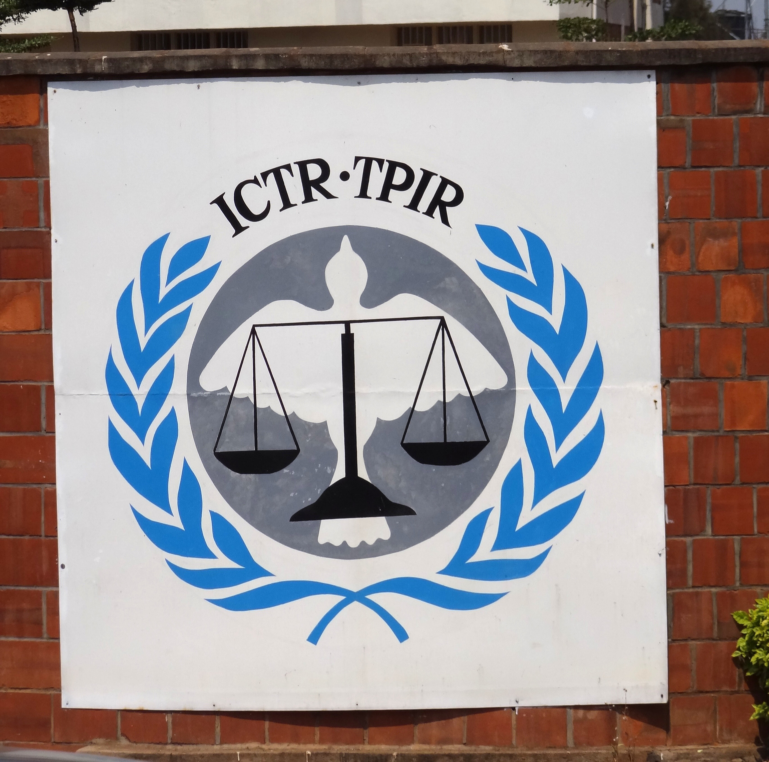
Los años noventa: Ruanda
El Tribunal Penal Internacional para Ruanda (TPIR) revolucionó la jurisprudencia internacional sobre violencia sexual al declarar que la violación es una forma de tortura.
© ICTJ 2018
Notes:
Imagen: Placa del Tribunal Penal Internacional para Ruanda (TPIR), Distrito de Kimironko, Kigali, Ruanda. (Wikimedia Commons/Adam Jones)

Slide 10

Los años noventa: Antigua Yugoslavia
“La violación de cualquier persona es un acto repudiable que atenta contra la esencia misma de la integridad física y la dignidad humana.
La condena y el castigo de las violaciones son tanto más urgentes cuando los comete o instiga un funcionario público, o terceros con su consentimiento o beneplácito.
La violación ocasiona dolor y sufrimiento graves, tanto de carácter físico como psicológico. El sufrimiento psicológico de las personas que han sido víctimas de violación puede agravarse como consecuencia de las condiciones sociales y culturales, y puede ser especialmente agudo y duradero.
Es difícil concebir una circunstancia en la que la violación, cometida por un funcionario público o a instigación suya o con su consentimiento o beneplácito, pueda ocurrir con un propósito que no implique, de alguna manera, castigo, coerción, discriminación o intimidación".
Caso del TPIY del Fiscal contra Delalic et al., también conocido como el tristemente célebre caso Celebici
© ICTJ 2018
Notes:
Imagen: Logotipo del TPIY.

Slide 11
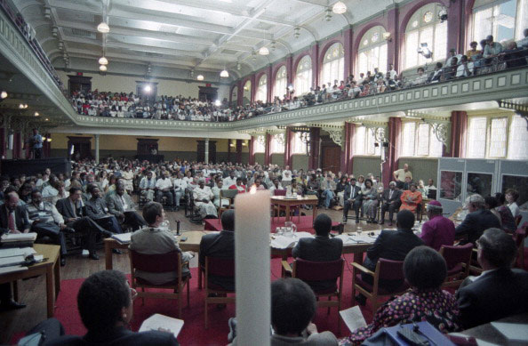
Los años noventa: Sudáfrica
Estrategias que contemplaban el tema de género:
audiencias especiales para las mujeres;
protocolos para la toma de declaraciones que tengan en cuenta el género;
realización de investigaciones sobre género;
capítulo sobre las mujeres en el informe final.
© ICTJ 2018
Notes:
Imagen: Comisión para la Verdad y la Reconciliación de Sudáfrica. (Oryx Media Archive/Gallo Images/Getty Images)

Slide 12
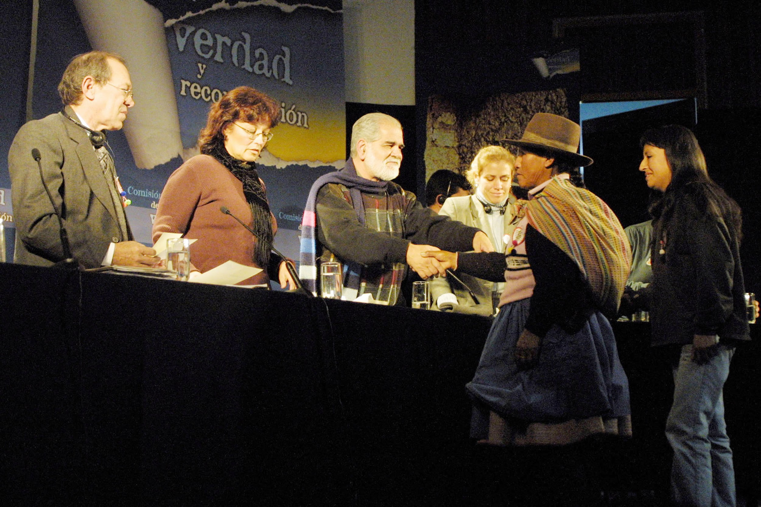
Los años 2000
Oficina del Alto Comisionado de las Naciones Unidas para los Derechos Humanos: Instrumentos del Estado de derecho para sociedades que han salido de un conflicto
Nota orientativa del Secretario General sobre el enfoque de las Naciones Unidas a la justicia de transición
Ejemplo: Comisión para la Verdad y la Reconciliación del Perú
© ICTJ 2018
Notes:
Imagen: Comisión para la Verdad y la Reconciliación del Perú. (John Riley)

Slide 13
Identificación de las violaciones a los derechos humanos sufridas por las mujeres únicamente con violencia sexual
La violencia sexual sufrida por los hombres no se documentaba o no se analizaba desde una perspectiva
de género
© ICTJ 2018

Slide 14
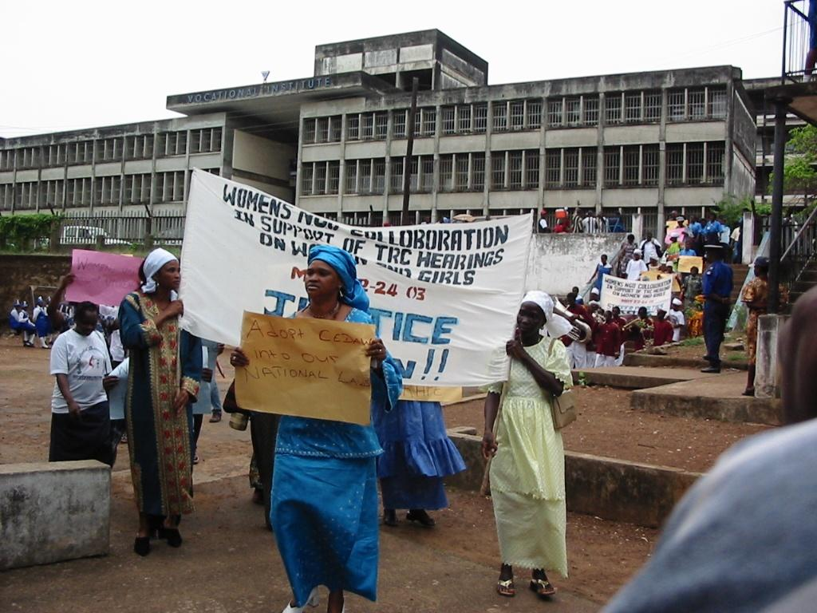
Sierra
Leona
© ICTJ 2018
Notes:
Imagen: Manifestantes marchan en Sierra Leona en apoyo a la audiencia de la CVR sobre mujeres y niñas en marzo de 2003. (CVR de Sierra Leona/Sara Tollefson)

Slide 15
2007: Declaración de Nairobi sobre el derecho de las mujeres y las niñas a interponer recursos y obtener reparaciones
“Las reparaciones deben ir más allá de las razones y consecuencias inmediatas de los delitos y las violaciones; deben apuntar a la transformación de las desigualdades políticas y estructurales que influyen negativamente en la vida de las mujeres y las niñas”.
© ICTJ 2018

Slide 16
“Se [debe] generar un nuevo espacio que permita apoyar reparaciones transformadoras, es decir, formas de reparación que también busquen desestabilizar las jerarquías de género preexistentes que son el origen de la subordinación de las mujeres y dan cuenta de muchos de los motivos, formas y efectos de dicha violencia”.
Ruth Rubio Marín, The Gender of Reparations: Unsettling Sexual Hierarchies While Addressing Human Rights Violations
© ICTJ 2018

Slide 17
Marco normativo en apoyo a la justicia transicional de la Unión Europea
“Es crucial que los mecanismos de justicia transicional reconozcan y ofrezcan respuestas para todo el espectro de violaciones de los derechos humanos que las mujeres y niñas experimentan durante los conflictos así como a las diferentes necesidades de hombres y mujeres en relación con el acceso y los beneficios de los procesos de justicia transicional”.
“La UE, por tanto, apoya los procesos de justicia transicional con miras a futuro, que tengan como meta la transformación de la sociedad mediante la identificación y el abordaje de las causas de los conflictos y la violencia que pueden encontrarse en la discriminación, marginalización o violación de los derechos sociales, económicos y culturales”.
© ICTJ 2018

Slide 18
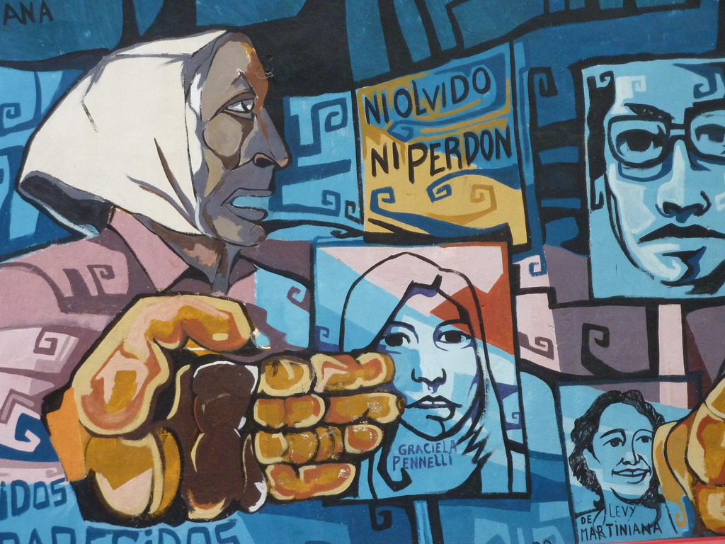
Manejo de las expectativas
de las víctimas
© ICTJ 2018
Notes:
Imagen: Mural en homenaje a las Madres de Plaza de Mayo en Buenos Aires, pintado por Lucas Quinto y estudiantes de la Escuela de Adultos N.° 29. (Flickr/Carlos Reusser Monsalvez)

Slide 19
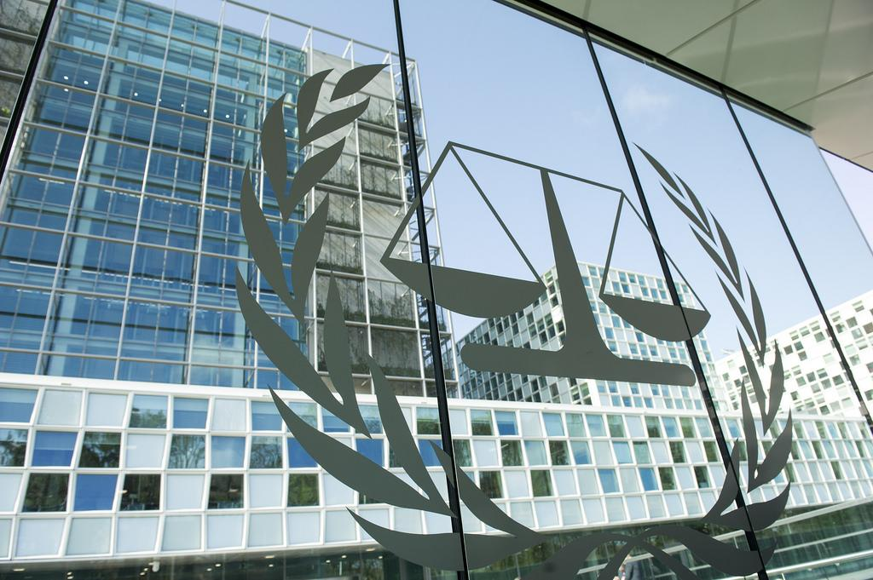
4. ¿Qué respuestas puede brindar?
La justicia penal
Los juicios de Núremberg
Estatuto de Roma de la Corte Penal Internacional
Tribunales mixtos
© ICTJ 2018
Notes:
Imagen: La nueva sede de la Corte Penal Internacional. (CPI)

Slide 20
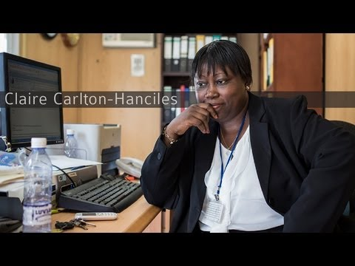
Tribunal Especial para Sierra Leona
© ICTJ 2018
Notes:
Mostrar video [en inglés con subtítulos en español. Prender “CC” y cambiar el idioma en los ajustes al español.]

Slide 21
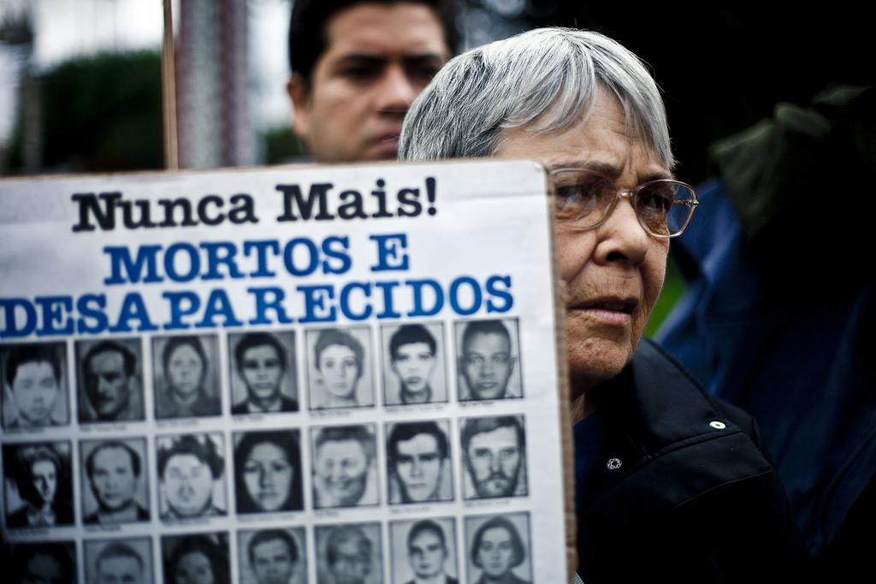
El esclarecimiento de la verdad
Contribuye a la creación de un registro histórico.
Ayuda a las víctimas a encontrar un cierre.
Permite hacer el duelo de manera adecuada.
Ayuda a la sanación individual y de toda la comunidad.
© ICTJ 2018
Notes:
Imagen: Mujer exige la verdad sobre los desaparecidos durante la dictadura en Brasil. (Fora do Eixo)

Slide 22
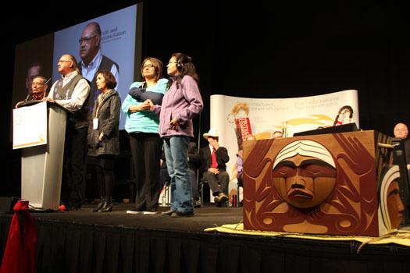
Objetivos de una
comisión de la verdad
Establecer los hechos acerca de eventos violentos que permanecen en disputa o son negados.
Proteger, reconocer y empoderar a víctimas y sobrevivientes.
Servir para la elaboración de políticas y fomentar el cambio en las conductas de los colectivos e instituciones.
© ICTJ 2018
Notes:
Imagen: Clausura del encuentro nacional de la Comisión para la Verdad y la Reconciliación de Canadá en Edmonton. (ICTJ/Marta Martinez)

Slide 23
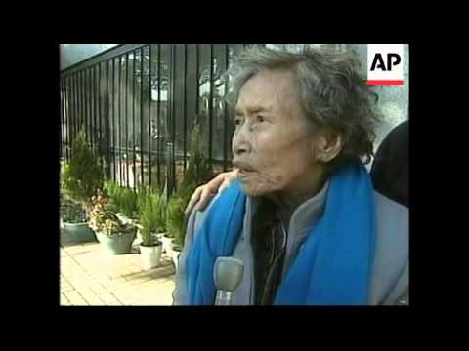
Tribunal Internacional de Mujeres sobre Crímenes de Guerra para el Enjuiciamiento de la Esclavitud Sexual a manos del Ejército Japonés
© ICTJ 2018
Notes:
Mostrar video [en inglés]

Slide 24
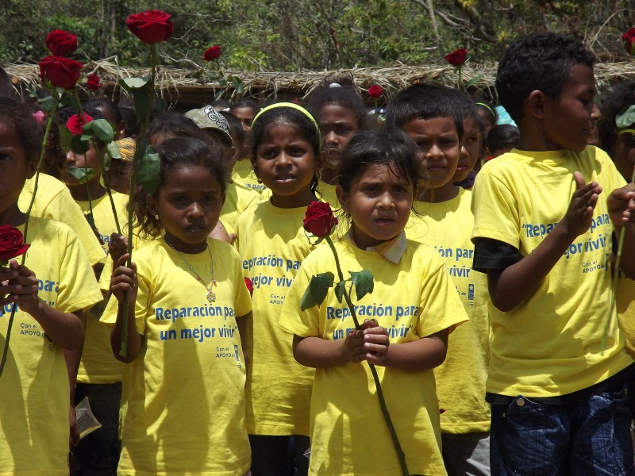
Reparaciones
Obligación jurídica de un Estado, una persona o un grupo de reconocer y remediar las infracciones que ocurrieron y reparar las consecuencias de las violaciones.
Se ocupa de las pérdidas tangibles e intangibles (daños materiales y morales), los daños urgentes y aquellos sufridos en el transcurso de los años, a veces incluso a través de generaciones.
Pueden ser medidas de carácter material o simbólico, y pueden estar dirigidas a personas o colectivos, como comunidades, grupos o regiones.
Surgen de un dictamen judicial o por decreto de un Gobierno o de conformidad con la legislación vigente (reparaciones por vía administrativa).
Deben contemplar las consecuencias diferenciadas de las violaciones de los derechos humanos sobre mujeres y hombres, así como los daños, necesidades y prioridades específicos de cada grupo.
Notes:
Imagen: Niños de Mampuján, Colombia, sostienen rosas después de regresar a su pueblo tras años de desplazamiento por el conflicto armado entre las guerrillas y el Gobierno. (ICTJ/Rosángela Roncallo)

Slide 25
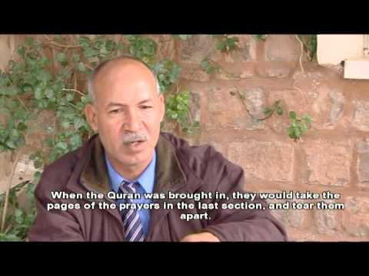
Túnez
© ICTJ 2018
Notes:
Mostrar video [en árabe e inglés]

Slide 26
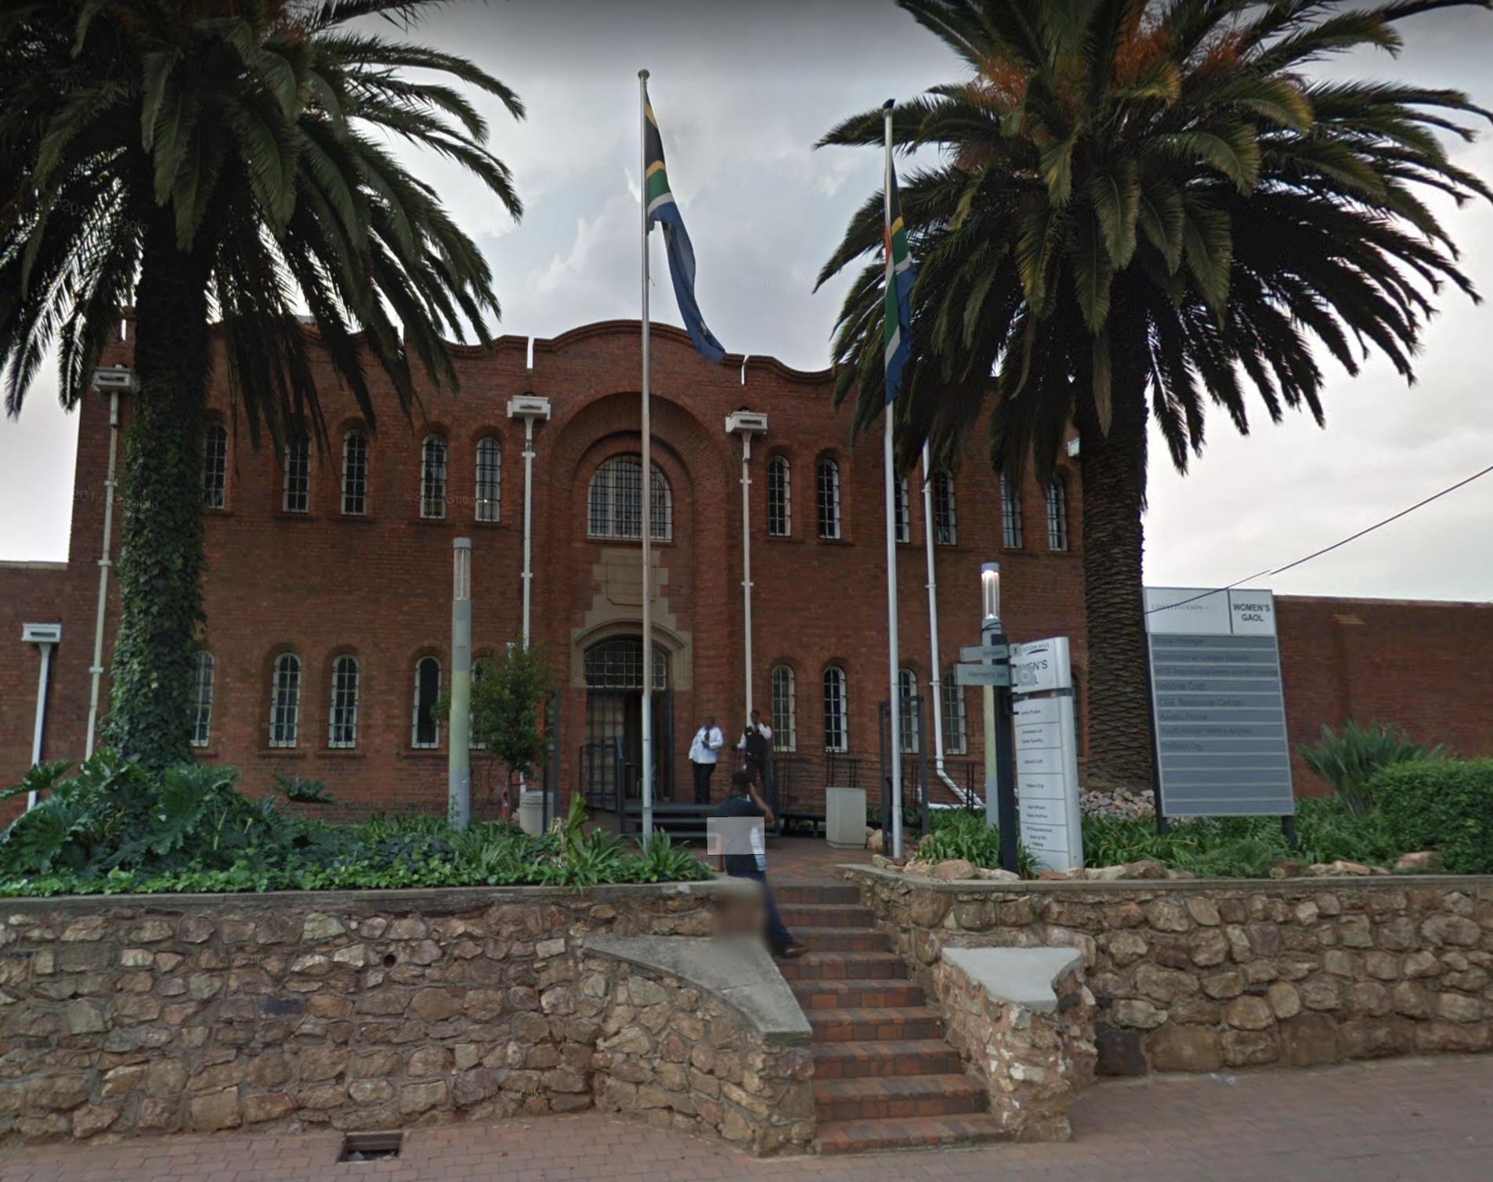
Sudáfrica
Notes:
Imagen: Sede de la Comisión para la Igualdad de Género de Sudáfrica en una antigua prisión para mujeres en Johannesburgo. (Google Maps)

Slide 27
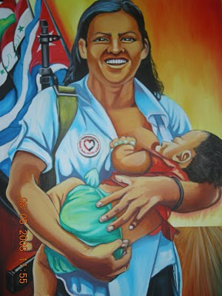
Memoriales
Lugares para llorar, reflexionar, recordar y honrar a las personas afectadas por la violencia, tanto vivas como muertas.
Promover el debate, educar y proporcionar resarcimiento por las injusticias cometidas.
Las iniciativas de conmemoración pueden ser eventos, servicios, acontecimientos anuales, recreaciones dramáticas y otras reuniones sociales dinámicas e interactivas diseñadas para recordar a las víctimas.
Deben reconocer y apreciar las contribuciones de las mujeres en momentos de guerra y a la economía de guerra incluyendo representaciones de mujeres, llevando el nombre de mujeres y preservando lugares que han afectado a las mujeres.
© ICTJ 2018
Notes:
Imagen: Mural basado en una foto de una rebelde sandinista armada amamantando, “Miliciana de Waswalito”, Matagalpa, Nicaragua, 1984, de Orlando Valenzuela.

Slide 28
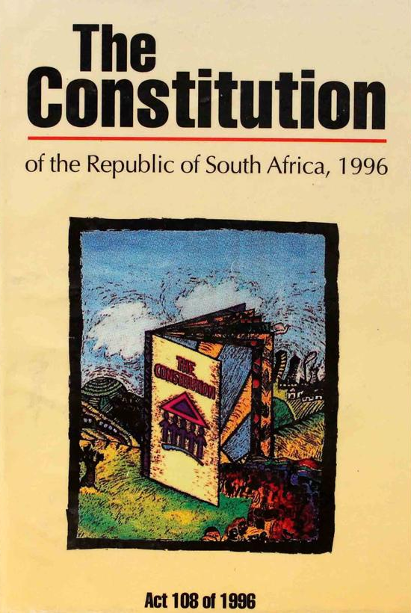
Reforma institucional
Investigación
Reforma estructural
Supervisión
Transformación de los marcos jurídicos
Desarme, desmovilización y reinserción
Educación
© ICTJ 2018
Notes:
Imagen: Portada de la Constitución de Sudáfrica de 1996.

Slide 29
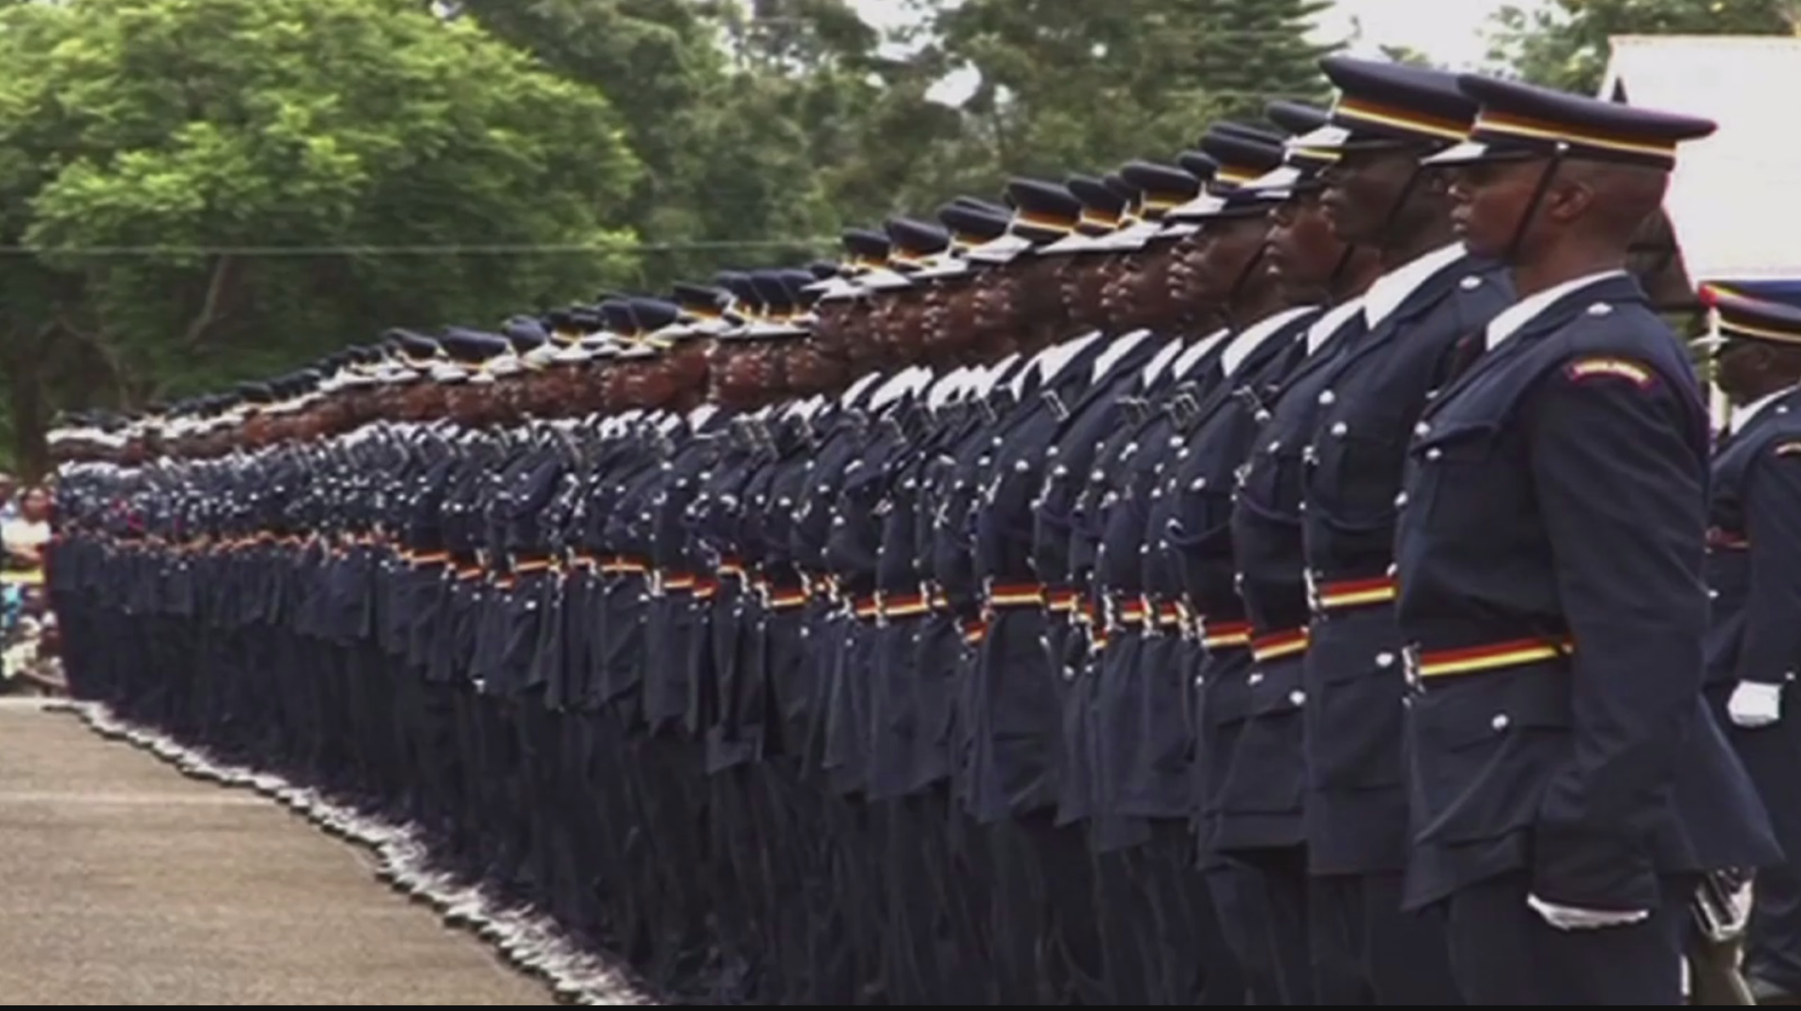
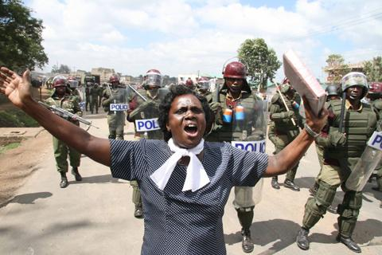
Kenia
© ICTJ 2018
Notes:
Imagen: Mujer huye de la policía durante la violencia electoral de 2008 en Kenia (IRIN/Julius Mwele). Miembros del cuerpo de policía de Kenia durante un acto público. (ICTJ)

Slide 30
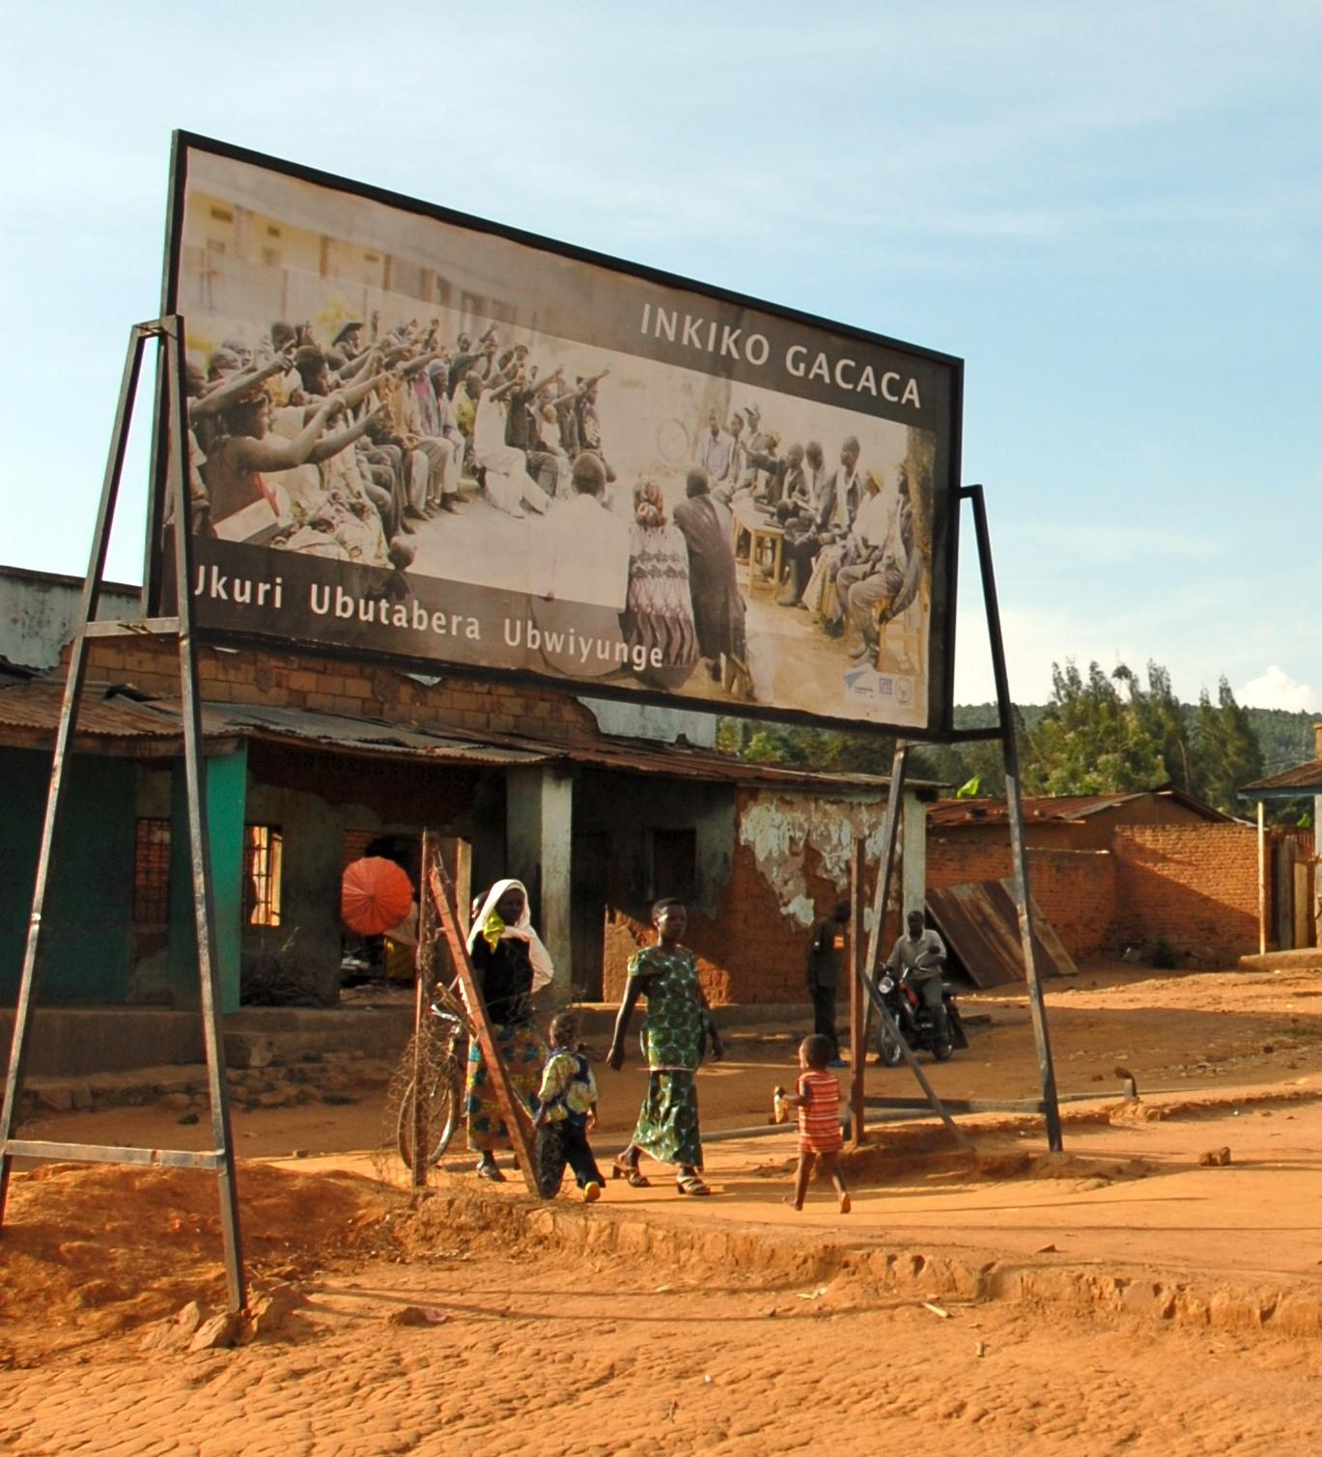
Enfoques locales o tradicionales para abordar el tema de la justicia
Integrar tales prácticas a un marco de justicia transicional puede ser de gran valor, tanto por la sinergia cultural que ya existe y porque puede constituir una oportunidad para hacer justicia en ciertos tipos de casos.
A su vez, esto puede tanto empoderar como debilitar a las mujeres. Las prácticas tradicionales y las jerarquías pueden obstaculizar la participación de mujeres (y de otros grupos marginados) y la articulación de la violencia que sufrieron.
© ICTJ 2018
Notes:
Imagen: Cartel con una inscripción en kiñaruanda, “Tribunal comunitario tradicional Gacaca”, en Ruanda. (Flickr/Dave Proffer)

Slide 31
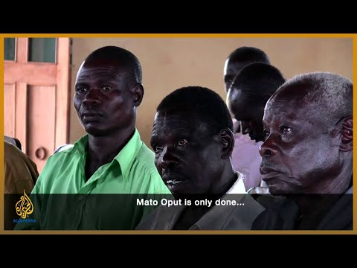
Uganda: Mato oput
© ICTJ 2018
Notes:
Mostrar video [en inglés y acholi con subtítulos en inglés]

Slide 32
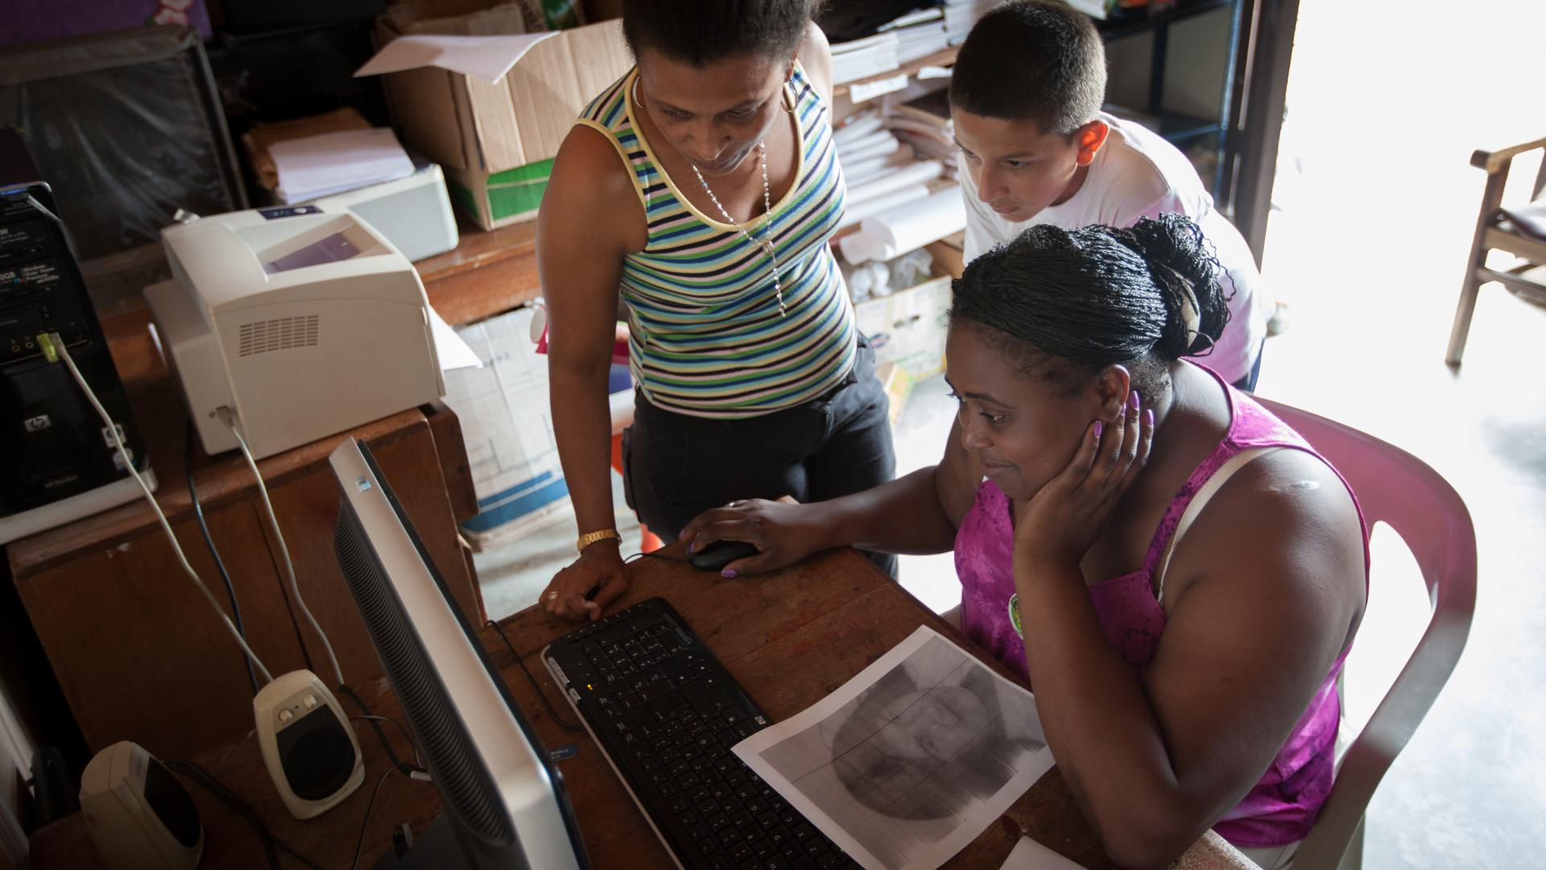
Limitaciones de los enfoques que se centran en los mecanismos
Estos enfoques no son fines en sí mismos, sino medios para alcanzar objetivos más amplios relacionados con la verdad, la dignidad, la justicia, y para evitar la recurrencia.
La justicia transicional como tal no es algo que se pueda alcanzar, es más bien una serie de iniciativas, impulsadas por el Estado y la comunidad, que puede ayudar a las sociedades a romper con los ciclos de violencia, exclusión e impunidad del pasado, y a afirmar y defender la dignidad y los derechos de toda la ciudadanía, especialmente de las víctimas.
© ICTJ 2018
Notes:
Imagen: Mujeres colombianas de Ruta Pacífica de las Mujeres documentan e investigan las violaciones de derechos humanos sufridas por mujeres durante el conflicto armado. (ICTJ/Camilo Aldana Sanín)

Slide 33
5. Definición de género
Sexo se refiere a las características biológicas y físicas presentes al momento del nacimiento.
Género se refiere a la forma en que se percibe a hombres y mujeres en la sociedad y a las “funciones, comportamientos, actividades y atributos que cada sociedad considera apropiados” según el sexo de cada uno.
© ICTJ 2018

Slide 34
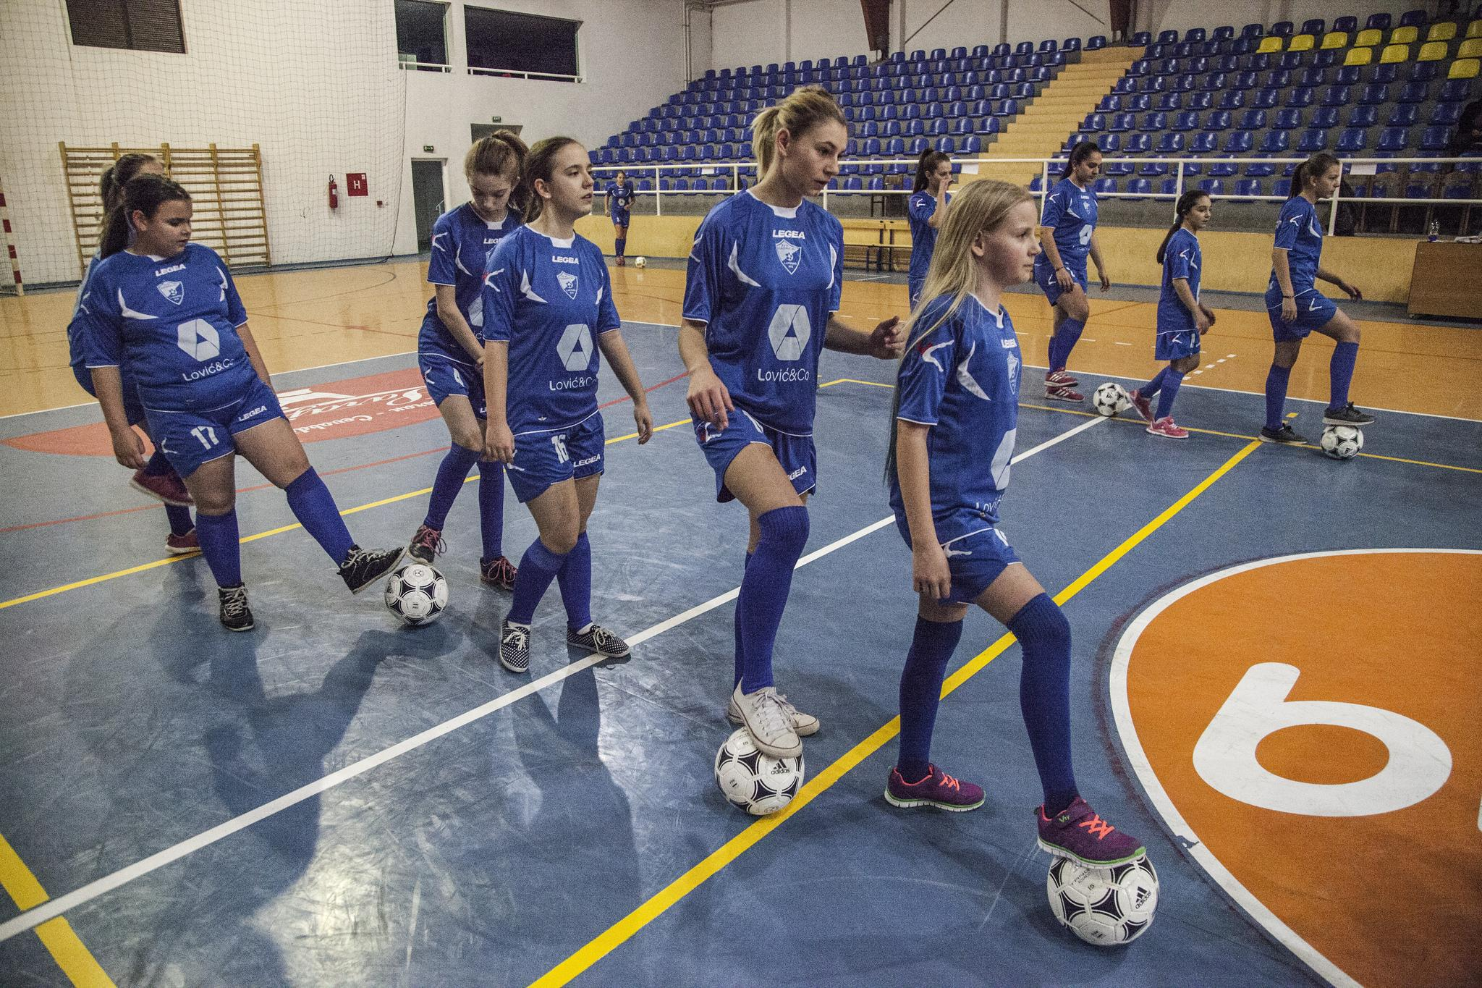
Identidad de género
La identidad de género se configura de acuerdo a las funciones que se esperan de mujeres y hombres en la sociedad, y los valores que se atribuyen a esas funciones y a la masculinidad o la feminidad.
La jerarquía de género establece como prioridad lo masculino por sobre lo femenino, en especial en el ámbito público. Esto genera diferentes condiciones, tratamientos, derechos y funciones para mujeres y hombres.
© ICTJ 2018
Notes:
Imagen: Equipo femenino de fútbol de Lukavac entrena en el estadio en diciembre de 2016. ONU Mujeres otorgó una subvención a la municipalidad local para la presupuestación responsable con perspectiva de género, lo que derivó en la formación del equipo femenino juvenil de fútbol de Lukavac, Bosnia-Herzegovina. (ONU Mujeres de Europa y Asia Central/Rena Effendi)

Slide 35
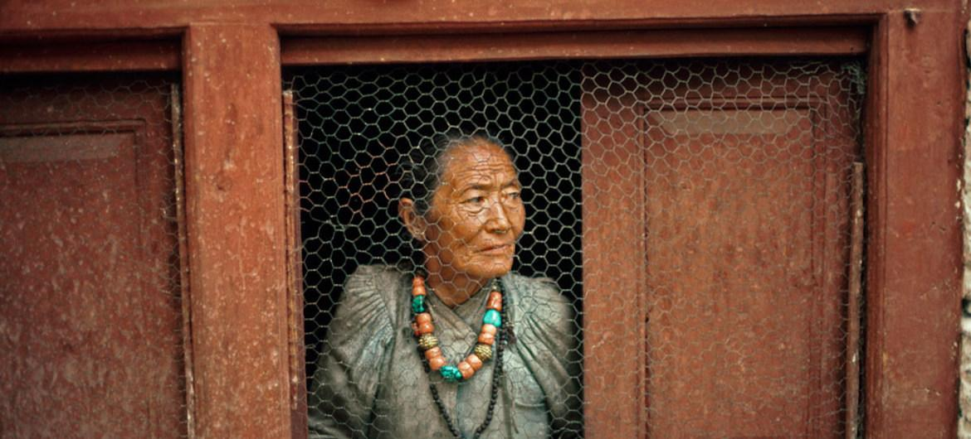
Nepal
Notes:
Imagen: Mujer en Nepal mira por su Ventana. (Foto ONU/John Isaac)

Slide 36
Las personas LGBTIQ tienden a ser sumamente vulnerables a la violencia y totalmente excluidas de los procesos de justicia debido al estigma profundamente arraigado que existe
respecto a su identidad de género y sexualidad.
A menudo el género es solo un punto de partida para evaluar la desigualdad en una sociedad.
© ICTJ 2018

Slide 37
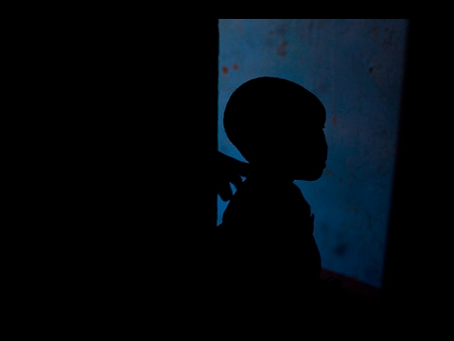
Uganda
© ICTJ 2018
Notes:
Mostrar video [en inglés]

Slide 38
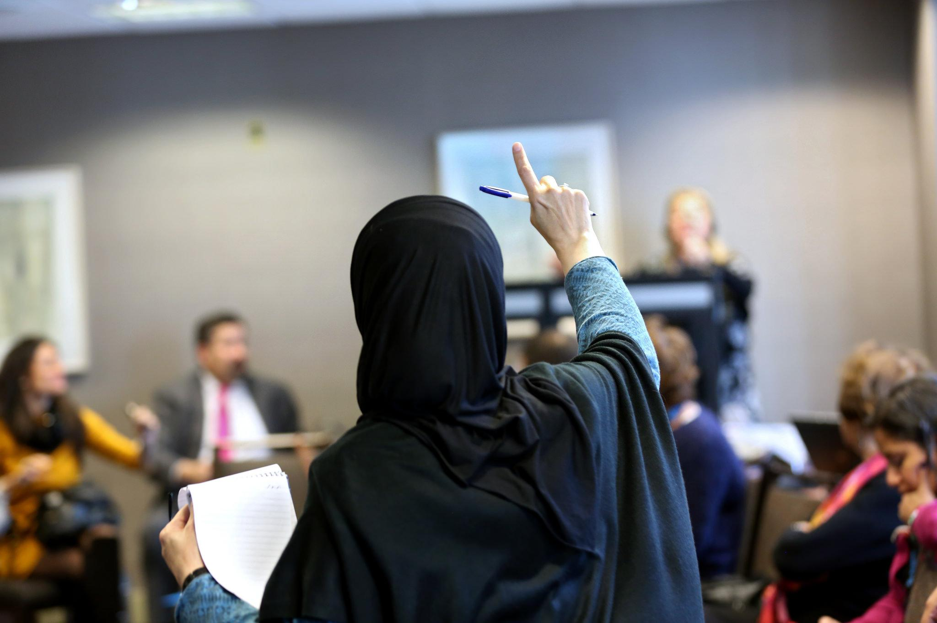
Funciones que pueden desempeñar las mujeres
Estereotipos:
Hombres = combatientes y héroes
Mujeres = víctimas pasivas secundarias
Funciones que pueden desempeñar las mujeres:
Víctimas y sobrevivientes
Combatientes
Perpetradoras
Activistas
Actores de la justicia transicional
© ICTJ 2018
Notes:
Imagen: Casi 150 defensores de los derechos de la mujer, integrantes de los grupos asesores de la sociedad civil de ONU Mujeres de todo el mundo, se reunieron en la ciudad de Nueva York el 23 y 24 de noviembre de 2015 para debatir, en una conferencia de dos días, estrategias para alcanzar un planeta 50-50 en 2030. El Diálogo mundial de la sociedad civil unió a mujeres de diversos orígenes que compartieron ideas sobre la aplicación a nivel regional y mundial de los Objetivos de Desarrollo Sostenible (ODS) en colaboración con ONU Mujeres. (ONU Mujeres/Ryan Brown)

Slide 39
6. El género de la violencia
Un enfoque que tenga en cuenta el tema de género es el que busca activamente comprender que los impactos en distintas víctimas pueden ser diferentes debido a su género antes, durante y después de los períodos de violencia y represión.
Respecto a la relación entre el género y la violencia, hay dos grandes áreas que se deben tener en cuenta:
  el tipo de violación cometida
  el impacto de las violaciones
© ICTJ 2018

Slide 40
7. Violencia sexual y violencia basada en género
Violencia sexual:
“Todo acto sexual, la tentativa de consumar un acto sexual, los comentarios o insinuaciones sexuales no deseados, o las acciones para comercializar o utilizar de cualquier otro modo la sexualidad de una persona mediante coacción por otra persona, independientemente de la relación de esta con la víctima, en cualquier ámbito, incluidos el hogar y el lugar de trabajo.”
Organización Mundial de la Salud, 2002
© ICTJ 2018

Slide 41
“Al igual que la tortura, la violación se emplea con fines tales como la intimidación, la degradación, la humillación, la discriminación, el castigo, el control o la destrucción de una persona. Al igual que la tortura, la violación es una vulneración de la dignidad personal, y la violación constituye, de hecho, tortura cuando es infligida o instigada por un funcionario público, o terceros en el ejercicio de funciones públicas con su consentimiento o beneplácito.”
Fallo del TPIR en el caso de Jean Paul Akayesu
© ICTJ 2018

Slide 42
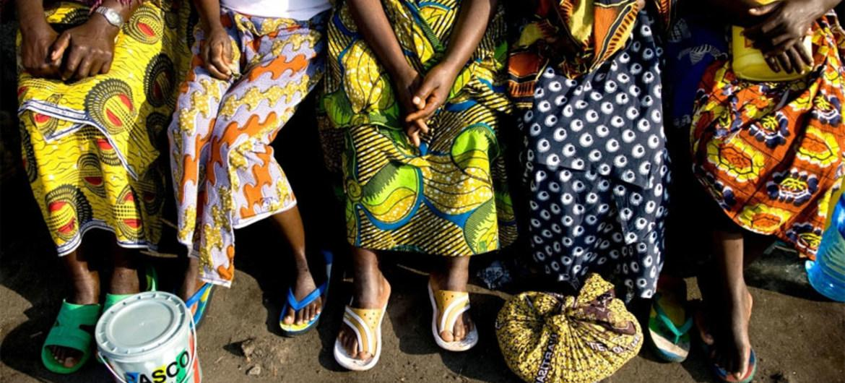
La conspiración de silencio
El estigma de la humillación puede conducir a la marginación social por la violación cometida por combatientes enemigos.
Las víctimas son rechazadas, silenciadas o culpabilizadas; son desvalorizadas.
© ICTJ 2018
Notes:
Imagen: Mujeres sentadas afuera de una residencia en el Centro Transitorio Heal Africa para víctimas de violencia sexual. (IRIN/Aubrey Graham)

Slide 43
Violencia basada en género se refiere a la motivación o el impacto buscado de la violación: cuando está dirigida específicamente a una mujer o un hombre debido a su género.
Ejemplos: matrimonios forzados,
violencia doméstica, uso de los hijos para infligir
un trauma psicológico, amenazas de violación, trabajo doméstico forzado.

Slide 44
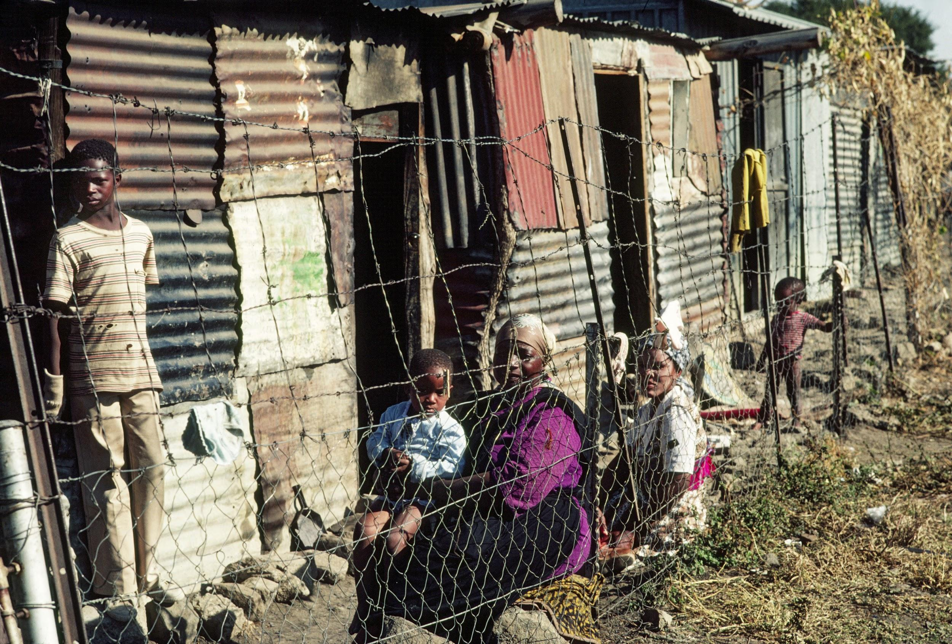
Sudáfrica
Notes:
Imagen: Ezakheni, un poblado de reasentamiento en el bantustán de KwaZulu, Natal, Sudáfrica, en 1984. (Foto ONU/DB)

Slide 45
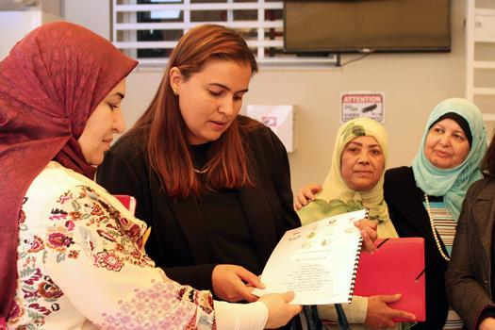
Túnez
Notes:
Imagen: Las mujeres que usan velo presentaron un documento colectivo a la Comisión de la Verdad y la Reconciliación de Túnez en el que denunciaron las violaciones de derechos humanos que sufrieron durante la dictadura. (IVD)

Slide 46
El género no es lo mismo que mujer y las experiencias de las mujeres no pueden reducirse a la violencia sexual.
Ejemplo: Informe final de la
Comisión para la Verdad y la Reconciliación del Perú
© ICTJ 2018

Slide 47
8. Consecuencias de las violaciones de los derechos humanos según el género
Un abordaje integral de la violencia sexual no debería realizarse a expensas del abordaje de otros impactos a largo plazo de los conflictos que muchas mujeres enfrentan.
Con frecuencia no se vincula el daño provocado a las mujeres durante los conflictos —asesinatos, desapariciones, tortura, lesiones físicas, violencia sexual, reclutamiento forzado y desplazamientos— con los perjuicios que las mujeres pueden experimentar después del conflicto.
Las mujeres pueden padecer daños físicos, emocionales, de salud mental, económicos, sociales o de otro tipo a largo plazo mucho después de una violación de derechos o del final de un conflicto, como restricción de la libertad reproductiva, pérdida de tierras, inseguridad, aumento de la carga de cuidados, exclusión política, privación y vulnerabilidad económicas, entre muchas otros impactos duraderos.
© ICTJ 2018

Slide 48
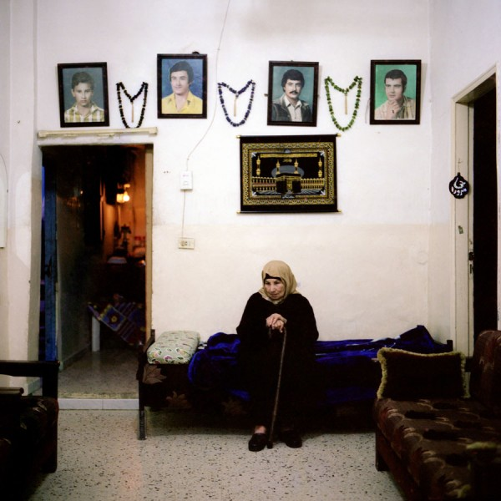
Líbano
Notes:
Imagen: Amineh Hassan Banat (Imm Aziz) sentada debajo de los retratos enmarcados de sus cuatro hijos en el campamento de refugiados palestinos Bourj el Barajneh en Beirut, Líbano, 2010. De izquierda a derecha: Ahmad (13), Mansour (22), Ibrahim (25) y Aziz (31). A los cuatro se los llevaron de su casa por la fuerza integrantes de una milicia en 1982. Nunca los volvió a ver. La guerra civil libanesa de 15 años, que comenzó en 1975, derivó en la desaparición de 17.000 personas. Las familias creen que algunos de los desaparecidos aún están vivos, pero están detenidos en prisiones sirias. (Dalia Khamissy)

Slide 49
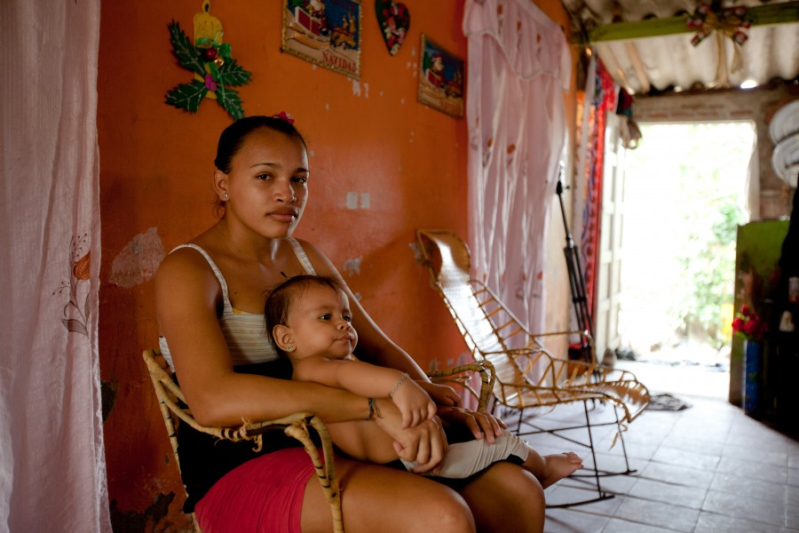
Colombia
Notes:
Imagen: Mujer desplazada dentro del país y su hija en uno de los asentamientos informales poblados en su mayoría por personas desplazadas en Barranquilla, Colombia, en 2011. (ICTJ/Camilo Aldana Sanín)

Slide 50
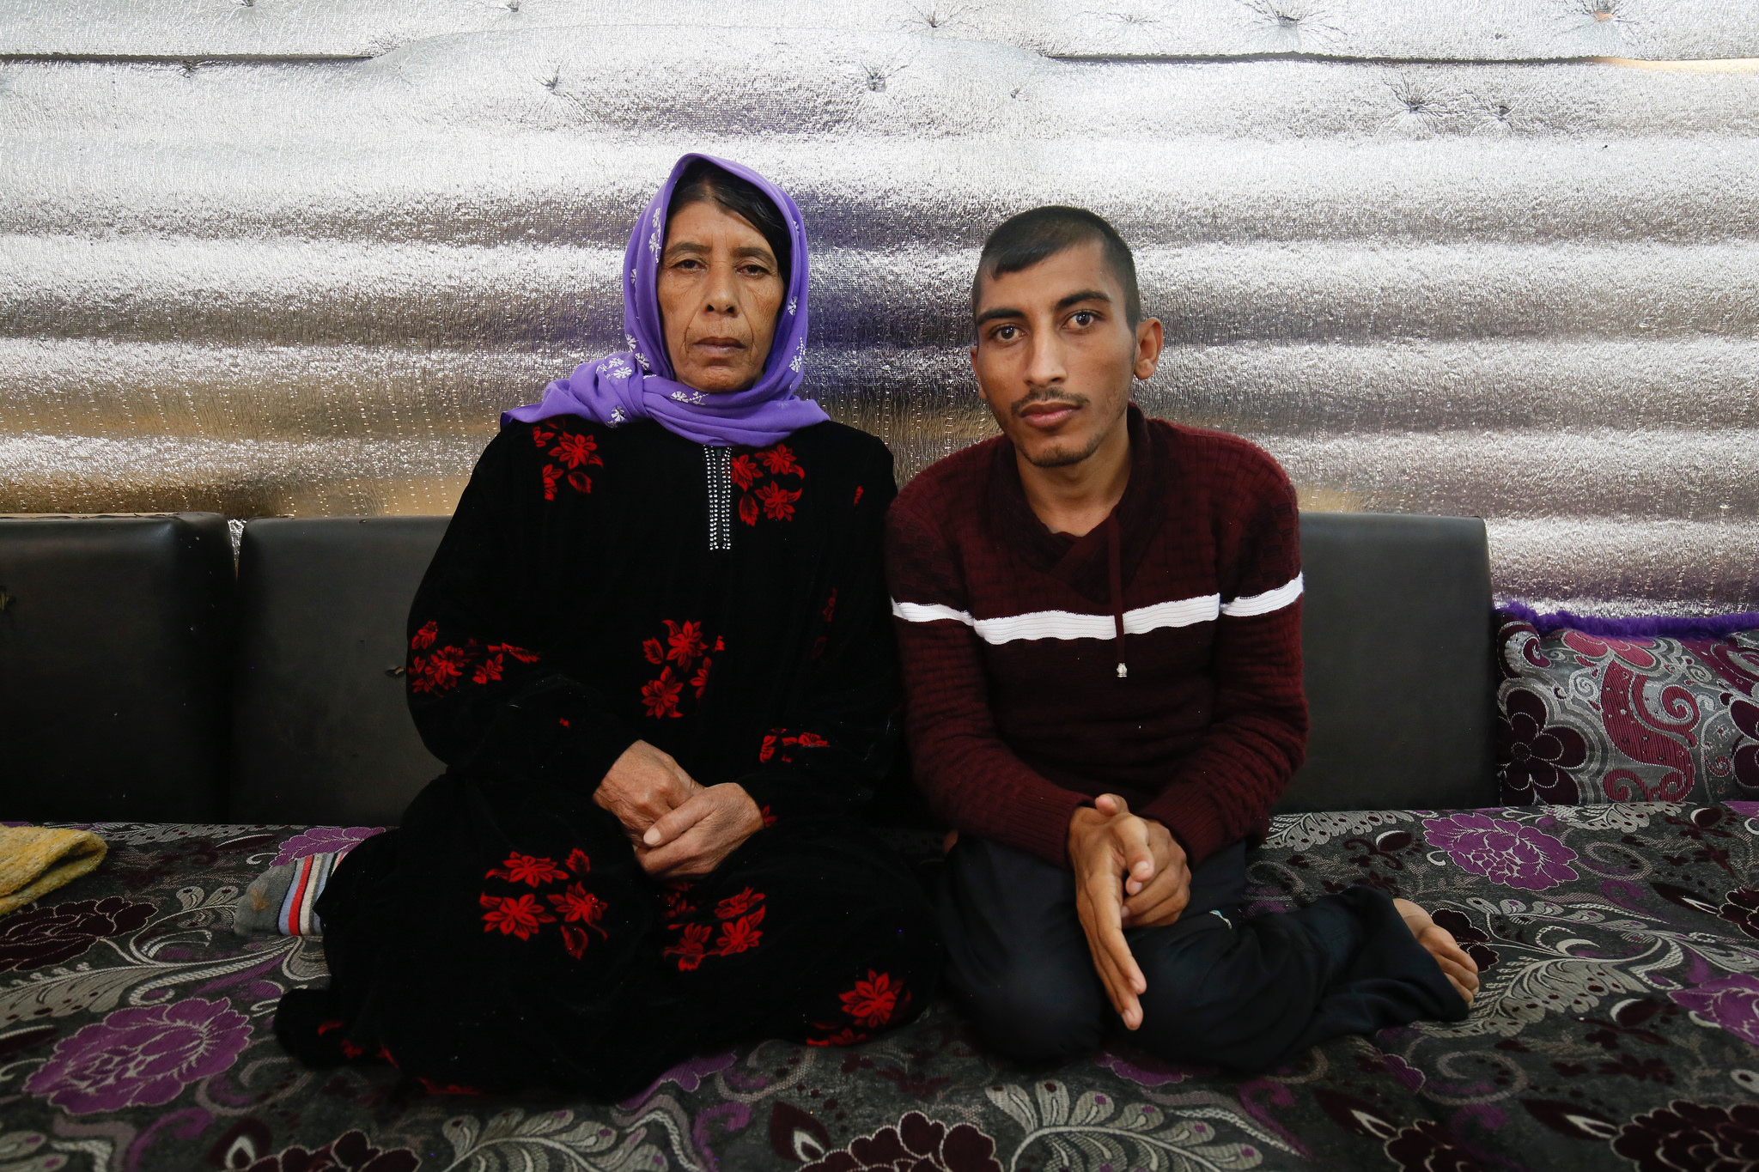
Refugiados sirios
en el Líbano
© ICTJ 2018
Notes:
Imagen: Refugiada siria de Idlib y su hijo con discapacidades, viviendo en el valle de la Becá, en el Líbano, 30 de enero de 2017 (DFID).

Slide 51
9. ¿Qué se pone en riesgo al no diferenciar según el género?
No tener en cuenta el género dificulta los objetivos de la justicia transicional
Incluir a las mujeres pasó a ser algo relativamente habitual.
A menudo, las expresiones de buena voluntad o incluso los compromisos que están en el papel no se aplican con eficacia.
Deficiencias:
  subregistro de ciertas violaciones;
  políticas y procedimientos que dificultan la participación de las mujeres o su acceso a beneficios;
  hallazgos que reflejan una comprensión parcial de todas las consecuencias de las violaciones;
  subrepresentación de delitos sexuales y de género en el marco de los procesos penales.

Slide 52
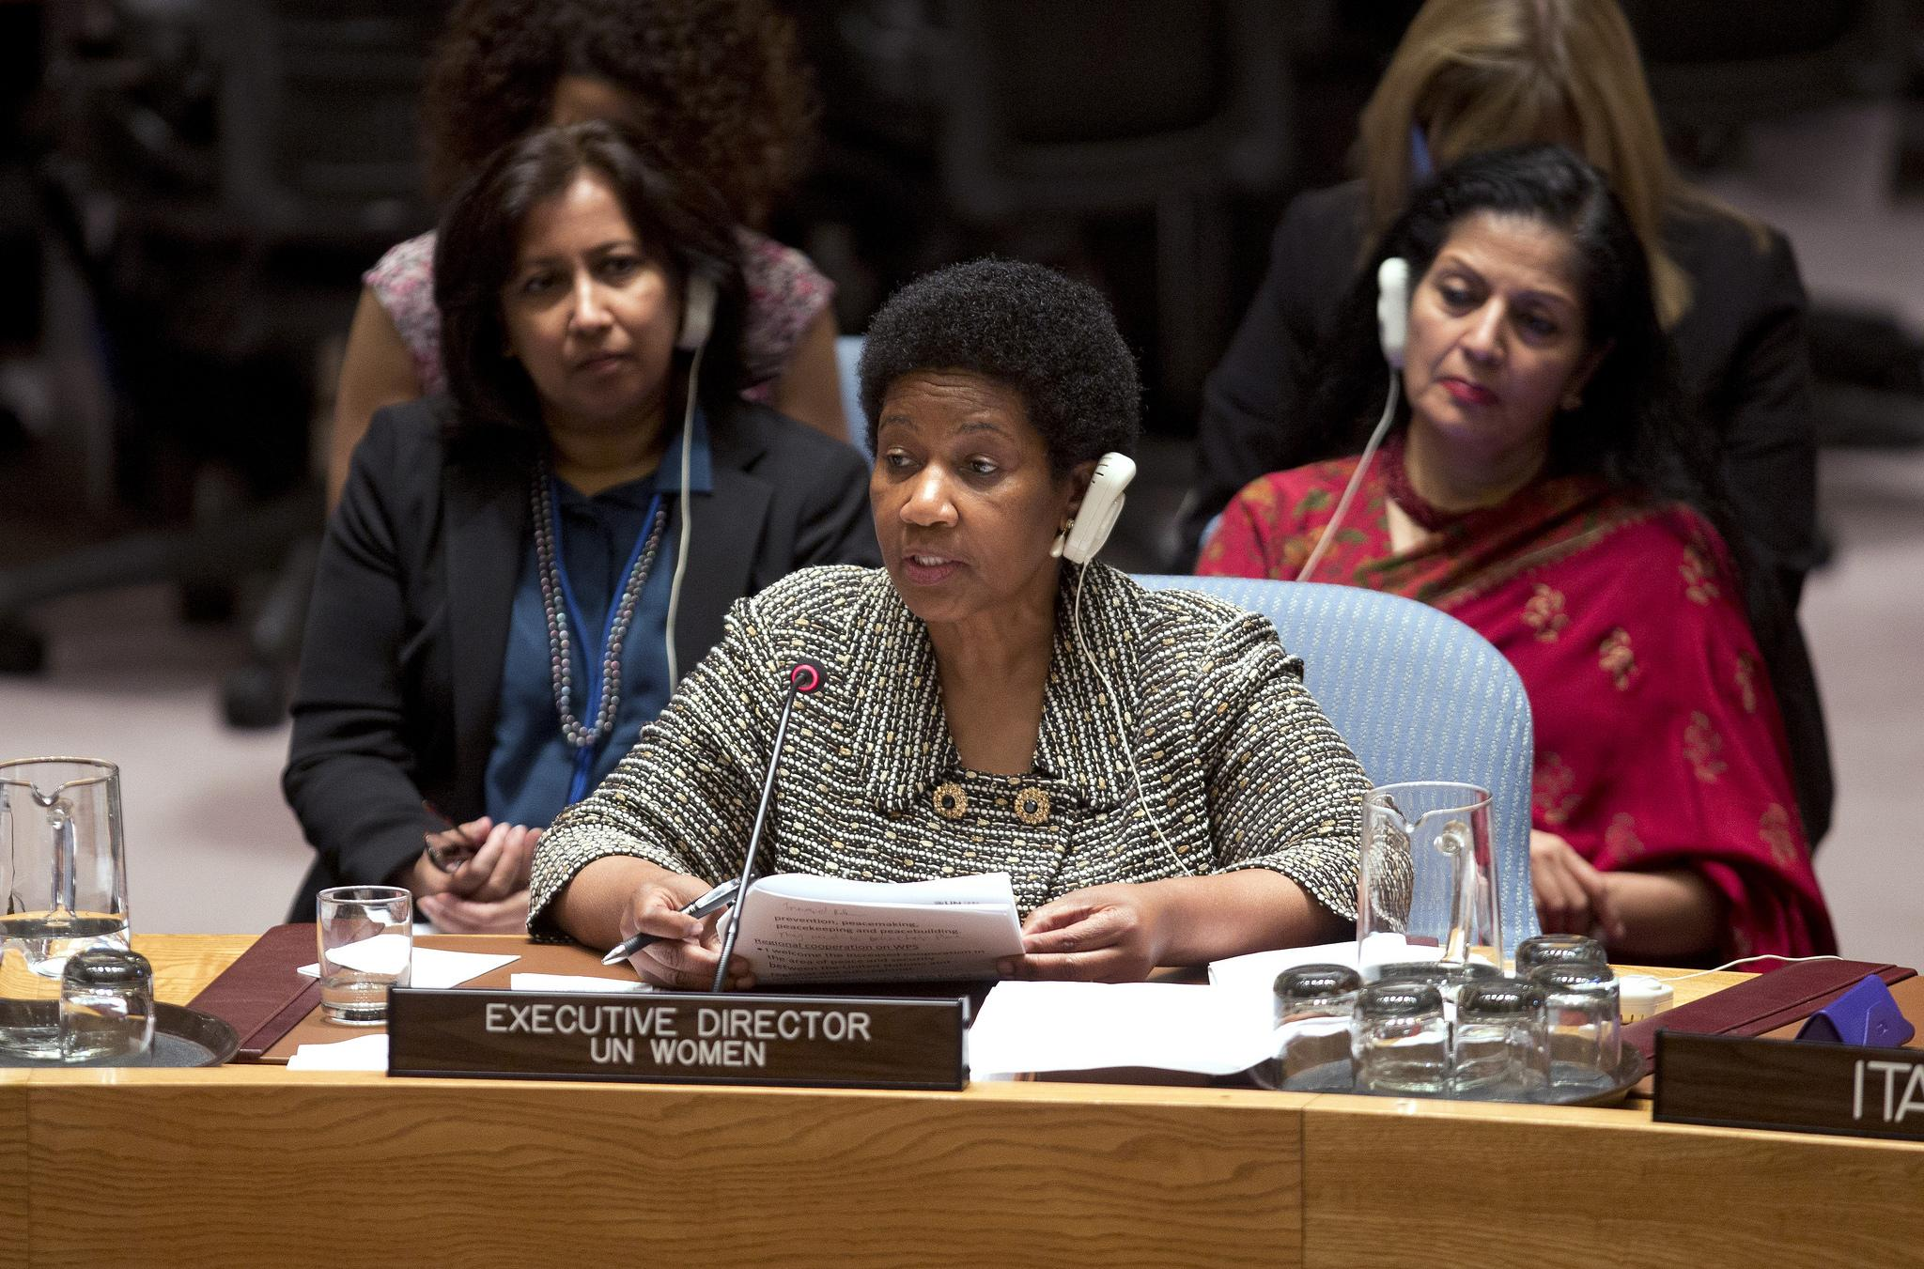
Participación de las mujeres como derecho y como imperativo: la obligación de considerar el género
Adoptar un enfoque que tenga en cuenta el tema de género significa ver a las mujeres no como víctimas pasivas, sino como agentes activas que reconstruyen sus vidas después de conflictos o autoritarismo.
La igualdad de género no pueden lograrla las mujeres solas, sino que es responsabilidad de todos.
Marcos jurídicos:
  Resoluciones del Consejo de Seguridad 1325 (2000), 1820 (2008), 1888 (2009), 1889 (2009) y 1960 (2010)
  Convención sobre la Eliminación de Todas las Formas de Discriminación contra la Mujer (CEDAW)
© ICTJ 2018
Notes:
Imagen: Phumzile Mlambo-Ngcuka, Ddirectora Ejecutiva de ONU Mujeres, informa al Consejo de Seguridad de las Naciones Unidas durante el Examen de alto nivel a 15 años de la resolución 1325 aprobada el 13 de octubre de 2015 en la sede de las Naciones Unidas en Nueva York. (ONU Mujeres /Ryan Brown)

Slide 53
10. La aplicación de un enfoque de género en la justicia transicional: preguntas guía
Se debe tener en cuenta el género desde la fase de diseño y planificación, hasta la aplicación y la creación de un producto, informe o evento final.
Preguntas principales:
¿En qué medida es pertinente el género para los objetivos que se persiguen, y cómo se puede contemplar esta pertinencia en el diseño del programa?
¿Cómo se interrelacionan la identidad de género y otras identidades (clase, etnia, raza, religión, geografía)?
¿Cuáles son los posibles obstáculos para la inclusión de las mujeres y las víctimas de violaciones basadas en el género?
© ICTJ 2018

Slide 54
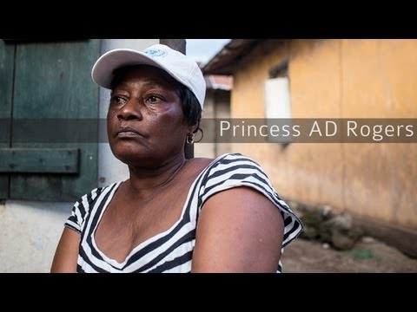
1. ¿En qué medida será pertinente el género para los objetivos que se desea alcanzar, y cómo se puede contemplar esta pertinencia en el diseño del programa?
Determina nuestra concepción de la naturaleza de las violaciones y de los impactos específicos de género
Puede implicar hablar con colaboradores locales o expertos del área pertinente, consultar a las víctimas o realizar distintas tipos de investigaciones
¿Hay tipos específicos de formas de violencia sexual y basada en género que hayan tenido una alta incidencia y deban considerarse?
  Ejemplos: Sierra Leona y Kenia
¿Hay formas específicas en que las violaciones a los derechos humanos afectan a mujeres y hombres de modo diferente debido a su género?
  Ejemplo: Túnez
¿Las prioridades e intereses de justicia son diferentes para mujeres y hombres? Si es así, ¿de qué forma?
  Ejemplo: Kenia
© ICTJ 2018
Notes:
Mostrar video [[en inglés con subtítulos en español. Prender “CC” y cambiar el idioma en los ajustes al español.]

Slide 55
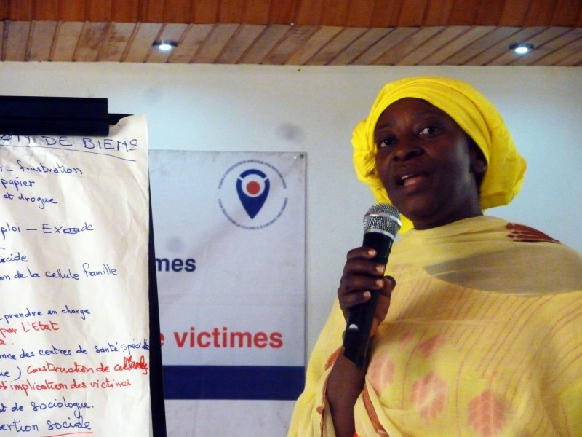
2. ¿Cómo se interrelaciona la identidad de género con otras identidades (clase, etnia, raza, religión, geografía)?
Las necesidades y perspectivas de las mujeres son determinadas por su clase, religión, edad, etnia y otros factores.
Distintas identidades pueden entrecruzarse y agravar los obstáculos que pueden enfrentar las víctimas.
Ejemplo: Côte d'Ivoire
© ICTJ 2018
Notes:
Imagen: La pobreza, la atención de la salud y la falta de acceso a la educación son temas importantes que enfrentan las víctimas en Bouaké, en el centro de Côte d'Ivoire, dice la Sra. Sanogo Mariam. En un foro explicó cómo el conflicto afectó a las mujeres, qué obstáculos deben superar ahora y qué políticas específicas las ayudarían a lograrlo. (ICTJ/Cristian Correa)

Slide 56
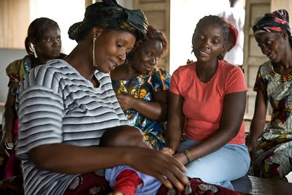
3. ¿Cuáles son los posibles obstáculos para la inclusión de las mujeres y las víctimas de violaciones basadas en el género?
Se deben identificar todos los obstáculos para la participación de las mujeres y víctimas de violaciones basadas en género en las iniciativas de justicia transicional dirigidas por el Estado o la sociedad.
Posibles obstáculos:
  Normas sociales
  Desafíos jurídicos
  impedimentos logísticos
  Identidad
© ICTJ 2018
Notes:
Imagen: Ganta, Liberia, 30 de julio de 2008: El grupo de mujeres preocupadas (Concerned Women’s Group) de Ganta cuenta con 526 integrantes que se reunieron para apoyarse mutuamente después de la guerra, que les había dejado cicatrices físicas y psicológicas. (UNMIL/Christophe Herwig)

Slide 57
11. ¿Qué se necesita para garantizar la sostenibilidad de un enfoque que tenga en cuenta el tema de género?
Lenguaje inclusivo
Financiamiento y recursos
Capacitación
Conocimiento especializado
Campañas de difusión
© ICTJ 2018

Slide 58
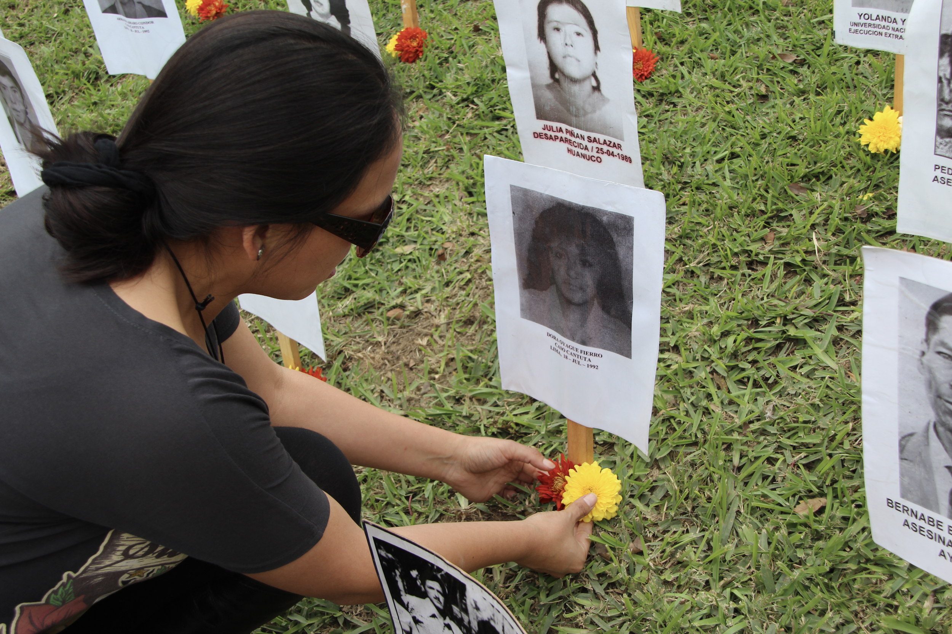
Perú
Notes:
Imagen: Carolina Oyague rinde homenaje a su hermana, quien desapareció en manos de las fuerzas de Fujimori durante el conflicto armado de Perú (ICTJ/Marta Martinez)

Slide 59
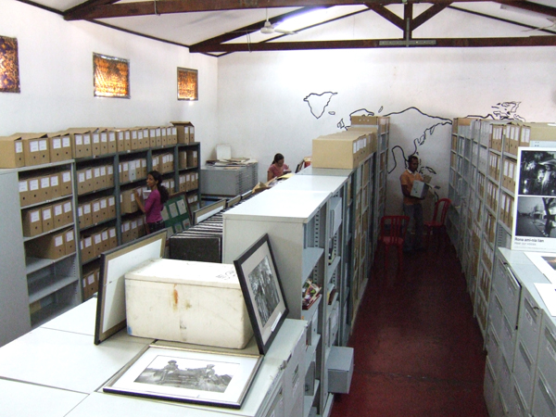
12. Función de la sociedad civil
Documentar y suministro de información
Defensa
Respaldo a las actividades
Seguimiento
Notes:
Imagen: Archivo de documentación de la CAVR de Timor Oriental.

Slide 60
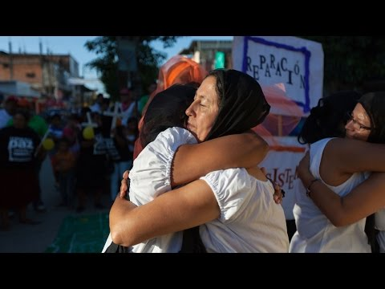
Colombia
© ICTJ 2018
Notes:
Mostrar video [en español]

